Slide 1
Ocean Wave Estimation from sparse LiDAR point
May 13, 2026
Sae Yong Park ¹, Shin Hyung Rhee ¹
Seoul National Univ., Seoul, Korea

Slide 2
Contents
1. Introduction & Motivation
2. Related work
3. Method
4. Experiments & Mechanism
5. Limitations & Research plan

Slide 3
1. Introduction & Motivation
파 추정의 한계
  통계적 추정으로는 유의파고, 주기 정도만 제공
    평균적 파 환경은 알 수 있지만, 언제 어디서 파가 오는지 미지수
    선박 설계에는 충분하나 실시간 제어 목적으로는 부족
  따라서 본 연구에서는 하기와 같은 연구를 수행
    Phase resolved estimation: η(x, y, t) – 각 파도의 위치·시점을 추정
    BF4 sea state가 아닌 특정 위치 특정 시간 후 어떤 파와 같은 구체적 정보 추정
  연구 결과를 이용한 응용
    Hydrofoil ride control, 자율운항 안전판단, 선박 motion 예측 등
Notes:
먼저 지금까지 바다 파도를 어떻게 측정하고 있고 무엇이 부족한지부터 말씀드릴게요.
현재 산업계에서 표준으로 쓰는 방법은 *통계적 추정* 이에요. 평균 파고가 얼마고 평균 주기가 얼마인지 — 그런 *평균적인 바다 상태* 만 알려주는 방식이죠. 선박이나 해양 플랫폼을 *설계* 할 때는 이 정도면 충분합니다. '이 정도 환경에서는 버티게 만들자' 식으로 설계 기준을 잡을 수 있으니까요.
그런데 *실시간으로 제어* 해야 할 때는 평균 정보로 부족합니다. 예를 들어 hydrofoil — 수중 날개로 부양하는 고속선인데요 — 이게 파도를 만나서 흔들리면 승객이 멀미가 나요. 이걸 막으려면 *앞쪽에 어떤 파도가 오는지 정확히 알아야* 미리 대응할 수 있는데, 평균 정보로는 어림도 없거든요.
그래서 이 연구의 목표는 phase-resolved estimation — 어렵게 들리지만 *각 파도가 언제 어디서 어떤 모양으로 오는지* 직접 추정하는 거예요. 응용 가능한 분야는 hydrofoil ride control, 자율운항 안전 판단, 선박 motion 예측 등 다양합니다.
--- [예상 질문] ---
Q: 실해역 데이터가 없는 건 한계 아닌가요?
A: 맞습니다. 현재는 합성 데이터로 알고리즘 자체의 성능을 검증한 단계입니다.
[비유] 비행기 시뮬레이터로 조종 연습을 먼저 하고, 실제 비행은 그다음에 하는 것과 같아요.
[정확한 의미] WaveSim은 5단계 파이프라인으로 현실적 조건을 모사합니다:
JONSWAP 파 생성 (— JONSWAP: Joint North Sea Wave Project에서 만든 해양파 에너지 스펙트럼 모델. 주파수별 에너지 분포를 수식으로 정의하며, 실해역 파도의 표준 모델로 사용됨)
→ GT field 계산 (— Ground Truth, 정답 파도장)
→ ray casting (— LiDAR 광선을 가상으로 쏘아 파도 표면과의 교차점을 계산하는 과정)
→ Fresnel 기반 raydrop (— Fresnel 방정식: 빛이 물 표면에 부딪힐 때 반사/투과 비율을 입사각의 함수로 정의. 입사각이 커지면 반사율이 급감하여 LiDAR 신호가 돌아오지 않음 = raydrop)
→ range noise σ~2cm.
특히 raydrop은 입사각이 커지면 반사율이 급격히 떨어지는 Fresnel 방정식을 따르고, 거리 감쇠도 반영합니다. 이를 통해 "sparse + non-uniform + noisy"라는 실제 LiDAR의 세 가지 핵심 특성을 재현합니다. 물론 바람에 의한 spray, 파도 쇄파(breaking), multi-path reflection 등은 아직 미반영이고, 이 gap이 실해역 적용 시 정확도에 영향을 줄 수 있습니다.
Q: Hydrofoil 말고 다른 응용이 있나요?
A: 네, phase-resolved wave estimation이 가치를 발휘하는 분야가 여러 개 있습니다.
[구체 사례]
- DP(Dynamic Positioning): 파도 disturbance를 미리 알면 thruster 제어의 energy efficiency 향상
- 해상 크레인: 파도에 의한 relative motion을 예측해서 lifting window를 정확히 잡음 (Desmars 2020이 이 문제를 다룸)
- 파력 발전: WEC(Wave Energy Converter)의 최적 제어에 미래 파도 정보가 필수 — 이론적으로 energy capture 30% 이상 향상 가능
- 선박 경로 최적화: 파도장을 알면 실시간으로 최적 경로를 수정할 수 있음
[핵심] '미래 파도의 공간 분포를 실시간으로 아는 것'이 가치 있는 모든 해양 제어 응용에 적용 가능합니다.

Slide 4
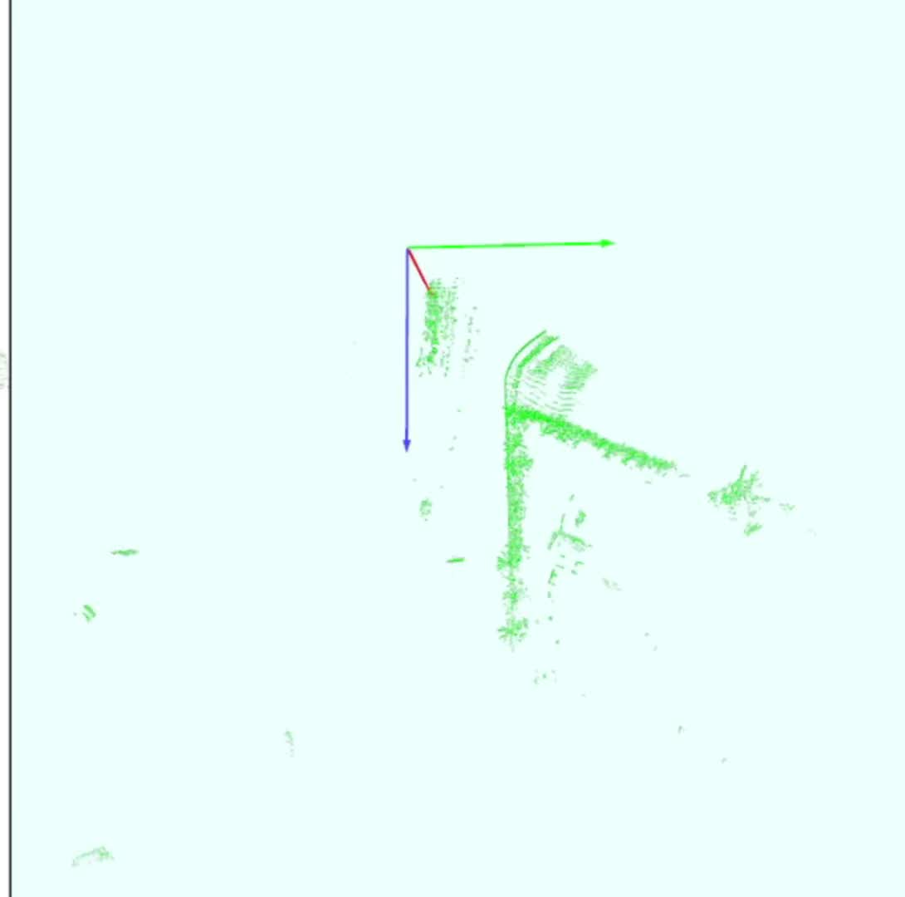
1. Introduction & Motivation
본 task 의 핵심 도전 과제 — 왜 어려운가
  도전 1 — 희소하고 비균일한 측정 (sparse, non-uniform)
    한 frame 의 LiDAR 유효 점이 약 50개 정도 (raydrop, shadowing 후)
    점밀도 비균일 — 가까운 거리는 dense, 먼 거리는 sparse
    Wave gauge 나 dense radar 와 다른 setup → 기존 방법 직접 적용 어려움
  도전 2 — 실시간 제약 (frame 당 100 ms 이내)
    선박 제어 루프 약 10 Hz → 한 frame 처리 100 ms 이내 필요
    선행 방법별 처리 시간 비교:
    • EnKF + HOS 비선형 (Wang & Pan): ensemble × HOS forecast 로 수백 ms 이상
    • EnKF + linear (Feng Wang 2025, Ne=300): 632 ms — 100 ms 초과로 부적합
    • PFT-PINN (Ehlers 2025): instance 마다 약 30 분 학습 (RTX 3090)
    • FNO supervised (Ehlers 2023): 학습 후 inference 1.9 ms — 단 3120 sample 학습 필요
  도전 3 — 2D 방향성 sea state
    실해 파도는 한 방향 아닌 여러 방향 혼재 (wind sea + 다방향 swell)
    Wavenumber 도 단순 scalar 아닌 vector (k_x, k_y) 추정 필요
    선행 연구 다수는 1D 가정으로 단순화 (Klein 2020, Desmars 2023, FNO …)
    본 연구는 2D directional 그대로 처리 — 차별점 중 하나
Notes:
이 연구가 왜 어려운지 세 가지로 풀어서 말씀드릴게요.
*첫 번째 어려움 — 측정 데이터 자체가 부족합니다.* LiDAR 는 빛을 쏴서 부딪힌 점들을 측정하는 센서인데, 한 번 스캔하면 *유효한 점이 50개 정도밖에* 안 됩니다. 그것도 거리가 가까우면 점이 빽빽하고 멀면 듬성듬성하고요. 게다가 파도 표면이 매끄러우면 빛이 카메라 쪽으로 안 돌아와서 점이 빠지고 (raydrop), 앞쪽 큰 파도가 뒤쪽을 가려서 또 빠지기도 해요. 그래서 기존에 '점이 촘촘하고 균일하다' 고 가정한 방법들은 그대로 못 씁니다.
*두 번째 어려움 — 시간이 너무 부족해요.* 선박 제어 루프가 보통 10 Hz 로 돌아요. 한 frame 처리에 0.1 초 안에 끝나야 하는 거죠. 그런데 기존 방법들은 다 이걸 못 만족합니다. Wang & Pan 그룹의 EnKF 방식은 비선형 wave 시뮬레이션을 매번 돌려야 해서 수백 ms 이상 걸리고요, Feng Wang 의 더 가벼운 ETKF + linear 방식도 시뮬레이션 300 개를 동시에 돌려야 해서 632 ms 가 걸려요. PINN 같은 신경망 방법은 instance 마다 30 분씩 새로 학습해야 하고, FNO 같은 supervised ML 만 1.9 ms 로 빠른데 *학습 데이터 3120개* 를 미리 만들어 둬야 합니다.
*세 번째 어려움 — 진짜 바다는 한 방향이 아니에요.* 실해는 바람으로 생긴 짧은 파 (wind sea) 와 먼 곳에서 온 긴 파 (swell) 가 *여러 방향에서* 섞여 옵니다. 그러니까 단순히 '파도가 어떤 길이냐' 가 아니라 '어디 방향으로 오느냐' 까지 알아야 해요. 수학적으로는 단순한 숫자 k 가 아니라 방향까지 포함된 벡터 (k_x, k_y) 로 추정하는 거죠. 선행 연구들은 단순화한다고 1D 가정 (한 방향만) 으로 처리하는 경우가 많은데, 우리는 2D 방향까지 그대로 처리합니다.
--- [예상 질문] ---
Q: LiDAR 점이 50개밖에 안 되는데 정말 추정이 가능한가요?
A: 한 순간 50점만으로는 부족합니다.
[비유] 한 장의 흐릿한 사진으로는 글자를 못 읽지만, 조금씩 다른 각도에서 찍은 사진 100장을 모으면 읽을 수 있는 것과 같아요.
[정확한 로직] Init 단계에서 init_window = 2 × Tp (— Tp: peak period, 에너지가 가장 집중된 파도의 주기) 만큼의 frame을 모읍니다. BF4(Tp=7s) 기준 14초 × 10Hz = 약 140 frame, 각 frame 50점이면 총 약 7,000개의 (x, y, t, η) 4D 측정값이 됩니다. 추정 대상은 N=10 성분 × 4 파라미터 (kx, ky: 파수 = 파도의 공간 주파수, A: 진폭, φ: 위상) = 40개 변수. ω(— 각주파수, 파도가 시간적으로 얼마나 빨리 진동하는지) 는 분산관계 (— dispersion relation: ω = sqrt(g|k|tanh(|k|d)), 파도의 공간 주파수 k와 시간 주파수 ω 사이의 물리적 관계식. 깊은 바다에서는 파장이 길수록 빠르게 전파됨) 로 자동 결정. 즉 측정 7,000개 vs 변수 40개 → 175배의 over-determined system (— 미지수보다 방정식이 훨씬 많아 안정적으로 풀리는 연립방정식) 이라 충분히 풀립니다.
[추가] 분산관계를 강제하면 5N → 4N으로 자유도가 20% 줄어, 같은 데이터로 더 안정적인 추정이 가능합니다.
Q: 다른 LiDAR를 쓰면 어떤가요?
A: 점이 더 많은 센서를 쓰면 당연히 유리합니다.
[비유] 저해상도 카메라로도 인식 가능하면, 고해상도에서는 당연히 더 잘 되는 것과 같아요.
[정확한 로직] WaveSplat의 알고리즘은 점의 개수나 분포에 대한 가정이 없습니다. 입력은 단순히 (x_i, y_i, z_i, t) 좌표 리스트이고, 어떤 센서에서 왔는지 무관합니다. 점이 많아지면 (1) beamforming score의 SNR이 올라가 peak 분리가 쉬워지고, (2) Adam fitting의 conditioning이 좋아져 수렴이 빨라집니다. Falcon K1(50점)은 scanning LiDAR 중에서도 sparse한 편이라, 더 dense한 센서 (Livox 수백점, stereo camera 수천점)에서는 성능 향상이 기대됩니다.

Slide 5
2. Related work
응용 매트릭스 — 본 연구의 위치
  6가지 응용 요구사항으로 본 연구와 5개 baseline 비교
요구사항 | Ours | PFT-PINN | VOF-EnKF | Wang2025 | FNO | Desmars
실시간 제어 (<100 ms) | ✓ | ✗ | ✗ | ✗ | ✓ | ✗
2D 방향성 추정 | ✓ | ✗ | ✗ | ✗ | ✗ | ✗
파도 파쇄 처리 | ✗ | ✗ | ✓ | ✗ | ✗ | ✗
유속장 추정 | ✗ | ✓ | ✓ | ✗ | ✗ | 일부
학습 데이터 불필요 | ✓ | ✓ | ✓ | ✓ | ✗ | ✓
희소 LiDAR 모델 | ✓ | ✗ | ✗ | ✗ | ✗ | 일부
Notes:
이 표가 *우리 연구가 어떤 빈 영역을 채우는지* 한눈에 보여줘요. 가로축은 6 가지 응용 요구사항, 세로축은 우리와 5 개 baseline 입니다. 노란색이 우리 WaveSplat 이고요.
핵심은 — *어떤 방법도 모든 ✓ 를 받지 못합니다*. 각자 강점이 다르고 적합한 응용도 다르거든요.
그런데 우리만 *4 가지를 동시에 만족* 해요. real-time 가능 + 2D 방향 추정 + 희소한 LiDAR 처리 + 학습 데이터 불필요 — 이 조합을 만족하는 선행 연구는 없습니다. 이게 우리의 *고유 영역* 이에요.
응용 영역을 둘로 나눠 보면 더 명확해집니다. *real-time control 영역* 에는 우리 WaveSplat 과 FNO 가 들어가요 (즉석 결정 필요). *design-time 정밀 분석 영역* 에는 VOF-EnKF 와 PFT-PINN 이 들어갑니다 (시간 충분, 정확도 추구). 두 영역은 *경쟁이 아닌 보완* 관계예요. 우리가 PINN 과 직접 싸우는 게 아니라 서로 다른 영역을 담당 하는 거죠.
물론 정직한 한계도 표에 보여요. 파도 파쇄 처리는 VOF-EnKF 만 가능하고, 유속장 추정은 PINN 영역이에요. 우리는 응용 영역 자체가 달라서 이런 건 처음부터 안 다룹 니다. paper 의 limitation 섹션에 정직히 명시할 거예요.
--- [선행연구 요약 — 매트릭스 보면서 한 번에 설명] ---
"이 매트릭스를 보시면 기존 접근법 5가지와 WaveSplat을 한눈에 비교할 수 있습니다.
잠깐 각 접근법을 한 줄로 소개하면:
① 격자 기반 최적화 (Desmars): 균일 격자 위에서 파고를 추정 — dense 센서 전제
② 앙상블 칼만 필터 (Wang): 4,800개 격자점의 상태를 300개 앙상블로 추적 — 632ms
③ 학습 기반 FNO (Ehlers): 신경망으로 1D 파고 예측 — 1.9ms지만 학습 데이터 3,120개 필요
④ 학습 기반 PFT-PINN (Ehlers): 물리 손실 학습 — 데이터 불필요하지만 30분/instance
⑤ GPR (Gaussian Process): 비모수 보간 — 방향 추정 불가, 200ms+
각 방법의 상세 설명은 Appendix D~F에 정리해두었습니다.
핵심은 이 표의 마지막 행: WaveSplat만이 real-time + 2D + sparse + 학습불필요를 동시에 만족합니다."
--- [예상 질문] ---
Q: 매트릭스의 기준이 주관적이지 않나요?
A: 각 기준은 실제 시스템 요구사항에서 직접 나온 것입니다.
[정확한 근거]
- Real-time (<100ms): 선박 제어 루프가 통상 10Hz로 동작 → 1 frame 처리에 100ms 이내 필수. WaveSplat 13ms, Wang2025 632ms(불가), PFT-PINN 30분(불가)
- 2D 방향 추정: 파도의 propagation direction을 모르면 feed-forward 제어 시 phase 맞춤 불가능. 1D 방법(FNO, Desmars)은 방향을 미리 알아야 하는 추가 가정 필요
- Sparse 처리: Falcon K1 scanning LiDAR의 물리적 제약 — 76,000 ray 중 유효 water hit은 ~50점. 기존 stereo camera(수천점)나 radar(수백점) 전제 방법은 직접 적용 불가
- 학습 데이터 불필요: 새 해역에 배치할 때마다 3,120개 HOS 시뮬레이션을 돌릴 수 없음 (FNO의 실용적 장벽)
[핵심] 어떤 방법도 6개 기준을 모두 만족하지 못하고, WaveSplat만 4개를 동시에 만족합니다. 이것이 우리의 고유 영역입니다.
Q: 이름이 3D Gaussian Splatting과 비슷한데 관련이 있나요?
A: 영감을 받았습니다.
[공통점] 둘 다 연속 파라미터의 집합으로 대상을 표현합니다 (grid-free parametric representation). 3DGS: {μ, Σ, color, opacity} × 수만 개 → radiance field. WaveSplat: {kx, ky, A, φ} × 5~30개 → wave field.
[차이점]
- 도메인: 3DGS는 spatial domain (xyz 공간의 radiance), WaveSplat은 spectral domain (kx-ky 공간의 wave energy)
- 물리 제약: 3DGS는 물리 제약 없음 (photometric loss만), WaveSplat은 분산관계 ω=f(k) 강제
- 규모: 3DGS는 수만~수십만 Gaussian, WaveSplat은 5~30개 (해양파의 physical sparsity 활용)
- 최적화: 3DGS는 differentiable rendering + densification, WaveSplat은 beamforming init + Adam tracking

Slide 6
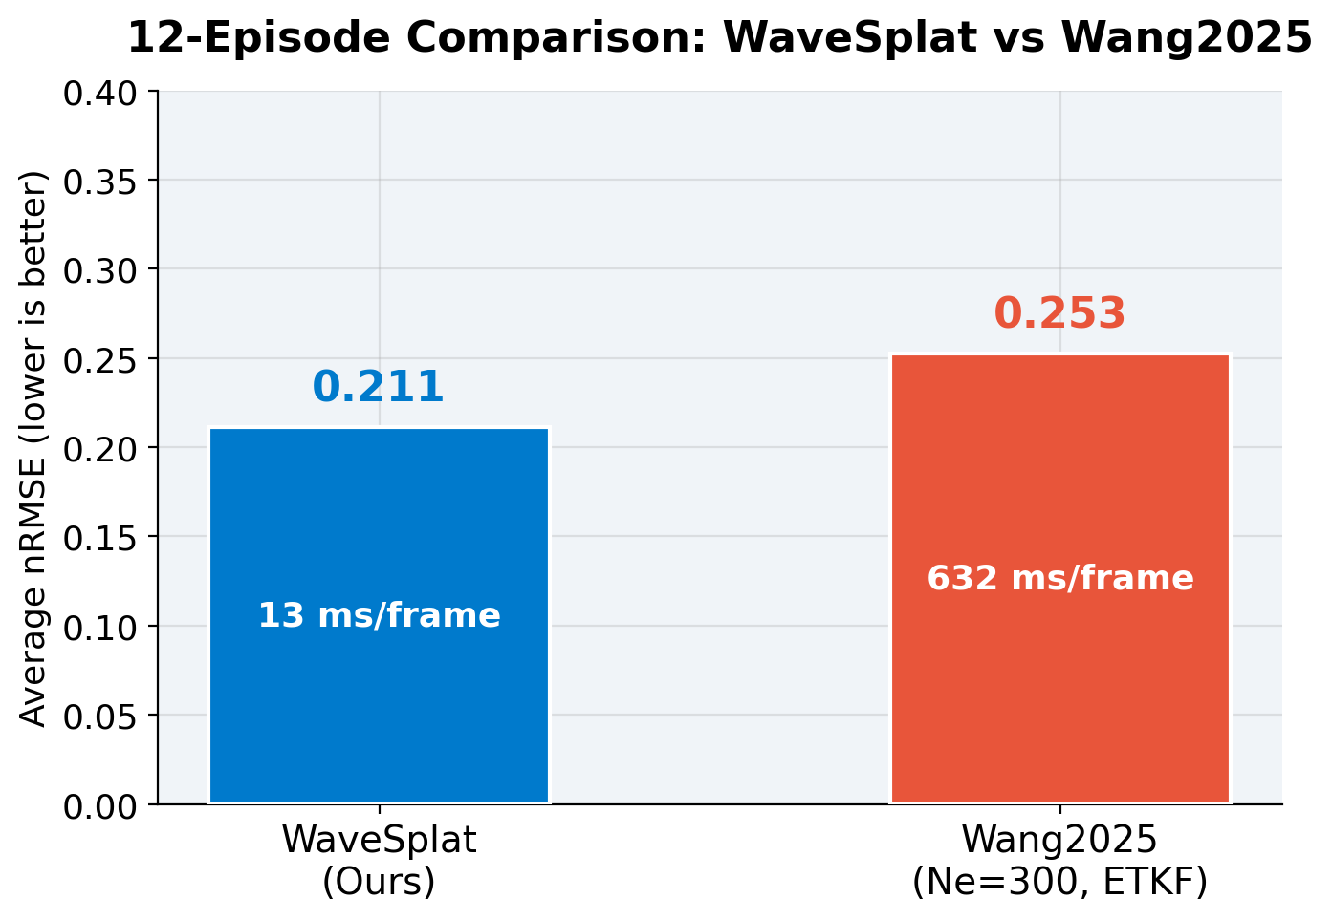
1. Introduction & Motivation
본 발표의 결과 미리보기 — Spoiler
  왜 결과부터 보여주는가
    배경 설명 전에 "왜 이 연구를 계속할 가치가 있는가" 를 숫자로 먼저 제시
  핵심 정량 비교 (12-episode benchmark, BF2~BF5 sweep)
    WaveSplat (본 연구): 평균 nRMSE 0.211, 처리 13.4 ms / frame
    Wang2025 baseline (Feng Wang et al. 2025): 0.253, 632 ms / frame
    → 정확도 16% 우위 + 속도 47배 빠름 (CPU only, GPU 불필요)
    WaveSplat 13.4 ms = 초당 약 75 frame → 10 Hz 제어 루프 충분히 적합
  핵심 메커니즘 발견
    분산 관계 (ω↔k) = 자유도 감소 + 물리 정규화 — 5N 변수 → 4N (20% 감소)
    Multi-frame temporal coherence — wave 자체의 시간 진화로 phase 정보 추출
    두 메커니즘 결합 시 spatial Nyquist 0.4 rad/m 한계 우회 가능
  응용 사례 — Hydrofoil ride control 시험 적용
    Heave aRMS: PD-only 0.090 → PD+FF (WaveSplat preview) 0.047 m/s²
    약 48% 감소 — preliminary test 단계, 응용 가능성 확인
Notes:
배경 설명에 들어가기 전에 *결과부터 먼저* 보여드릴게요. '왜 이 연구를 계속할 가치가 있는지' 를 숫자로 보여드리는 게 더 직관적이거든요.
12 개의 다양한 파도 시나리오 (BF2~BF5 까지) 에서 비교했을 때, 우리 *WaveSplat* 은 오차 0.211, 한 frame 처리에 13.4 밀리초가 걸립니다. 같은 데이터에 *Feng Wang 의 2025 년 baseline* 을 돌리면 오차 0.253, 632 밀리초가 걸리고요. 즉 *정확도는 16% 더 좋고 속도는 47배 빠릅니다*. 그것도 GPU 없이 CPU 만으로요. 13 밀리초면 *초당 75 번* 추정 가능하니까 10 Hz 제어 루프에 충분히 들어갑니다.
이게 어떻게 가능한지 핵심 메커니즘은 두 가지예요. 첫째, *분산 관계* 라는 물리 법칙을 강제로 끼워 넣었어요. 파도의 길이와 속도 관계를 수식으로 묶어버리면, 우리가 추정해야 할 변수가 5N 개에서 4N 개로 *20% 줄어들고*, 물리적으로 말이 안 되는 답은 자동으로 배제됩니다. 둘째, *여러 frame 의 시간 정보* 를 활용해요. 파도가 시간에 따라 움직이는 걸 누적하면, 한 순간 점만 봐서는 못 풀던 문제를 풀 수 있어요. 두 가지가 결합되어야 *공간 해상도 한계* 를 우회할 수 있습니다.
응용 사례도 보여드릴 거예요. hydrofoil 의 흔들림을 제어해보니 *heave 가속도가 약 48% 감소* 했습니다. 이제부터 이 결과가 어떻게 나왔는지, 선행 연구와 어떻게 다른지 차례로 설명드릴게요.

Slide 7
Contents
1. Introduction & Motivation
2. Related work
3. Method
4. Experiments & Mechanism
5. Limitations & Research plan

Slide 8
3. Method
Init (1/2) — 왜 multi-frame 이 필요한가
  Spatial Nyquist 한계 (Shannon-Nyquist 1949)
    '신호 추정에는 wavelength 의 절반 간격 sampling 필요'
    점 간격 Δy ≈ 5–8 m → k_max = π/Δy ≈ 0.4–0.6 rad/m
    Single-frame LiDAR 로 추정 가능한 wavenumber 한계: 약 0.4 rad/m
  필요한 wavenumber 범위
    BF3 의 짧은 wave 성분은 Nyquist 한계의 약 3배까지 도달
    BF5-BF6 dominant wave 는 대부분 Nyquist 이내 (longer wave)
    결과: BF3 short component 만 single-frame Nyquist 초과 — Paradox
  해결 — temporal coherence
    Vessel 정지에도 wave 자체의 시간 진화 활용 가능
    η(x, t) = A·cos(k·x − ω·t + φ) 의 t 진행이 phase 변화 제공
    여러 frame 의 (x_i, y_i, t_i, η_i) 4D 데이터 → wavenumber 모호성 해소
  본 case 정량
    Init window 길이: 2·T_p (sea state 별 약 10–20 초)
    여러 frame × 점 수십개 → 수천 개 (x, y, t, η) 4D 점 누적
    시간 정보 + dispersion 의 ω↔k 매핑 → spatial Nyquist 우회
  Vessel motion 기반 SA (synthetic aperture) 는 현재 미적용 — 향후 연구
Notes:
Init 단계의 핵심 도전을 풀어 말씀드릴게요. 왜 *여러 frame 을 모아야* 하는지가 이 슬라이드의 주제예요.
*Spatial Nyquist 한계* — 신호처리에 있는 유명한 정리예요 (Shannon 1949). 짧게 설명하면 *어떤 wavelength 의 신호를 측정하려면 그 wavelength 의 절반 간격으로 sampling* 해야 한다는 거예요. 우리 LiDAR 의 점 간격이 5~8 m 정도니까, 한 순간만 보면 *최대 0.4 rad/m 까지의 wavenumber* 만 추정 가능합니다.
그런데 우리가 잡아야 할 wavenumber 범위는 더 넓어요. 특히 BF3 처럼 짧은 파도가 섞인 sea state 에서는 *Nyquist 한계의 3 배까지* 도달할 수 있어요. Paradox 인 거죠. 다행히 BF5-BF6 처럼 긴 파도가 dominant 인 경우는 대부분 Nyquist 이내고요. BF3 의 short tail 만 문제예요.
*해결책은 — 시간을 활용하는 거예요.* 선박이 정지해 있어도 *파도 자체가 시간에 따라 이동* 하잖아요. η(x, t) = A·cos(k·x − ω·t + φ) 라는 식에서 시간 t 가 진행하면 phase 가 변하니까, 여러 frame 을 누적하면 같은 위치의 점이라도 *다른 phase 정보* 를 얻습니다. 거기에 분산 관계로 ω 와 k 를 연결하면 spatial Nyquist 한계를 *우회* 할 수 있어요.
구체적으로 우리가 쓰는 init window 길이는 sea state 별 약 *10~20 초* (파도 주기의 2 배) 이고, 그 동안 *수천 개의 4D 점* (x, y, t, η) 이 누적되어 wavenumber 모호성을 해소합니다. 참고로 vessel 이 움직이면 추가로 synthetic aperture 효과까지 얻을 수 있는데 이건 향후 연구로 분리했습니다.
--- [예상 질문] ---
Q: Multi-frame이면 시간 지연이 생기지 않나요?
A: [비유] 자동차 네비가 처음 GPS 위성을 잡는 데 몇 초 걸리지만, 한번 잡으면 실시간으로 위치가 갱신되는 것과 같아요.
[정확한 로직] Init은 시스템 시작 시 1회만 실행됩니다. init_window = 2 × Tp 시간(BF4 기준 14초)의 데이터를 모아 beamforming → coarse-to-fine → Adam refinement를 순차 수행하고, 이후 Track 모드로 전환합니다. Track에서는 매 frame의 50점만으로 Adam 10 step = 13ms 안에 (A, φ)를 갱신합니다. 즉 Init에서 결정한 k(파도의 공간 주파수)는 고정하고, 빠르게 변하는 A(진폭)과 φ(위상)만 추적하는 것입니다. Init delay 14초는 선박 운항 시작 시 1회뿐이므로 실용적으로 문제가 없습니다.
Q: Nyquist 한계를 넘는 파도 성분은 어떻게 잡나요?
A: [비유] 한 장의 사진으로는 보이지 않던 세밀한 패턴이 동영상으로 보면 보이는 것과 같아요.
[정확한 로직] Single-frame spatial Nyquist: LiDAR 점 간격 Δy ≈ 5-8m → k_max = π/Δy ≈ 0.4-0.6 rad/m. 이 이상의 wavenumber는 한 순간의 공간 정보만으로는 aliasing 없이 추정 불가능합니다.
해결: 파도 η(x,t) = A cos(k·x - ωt + φ)에서 시간 t에 따라 위상이 -ωt만큼 변합니다. 분산관계로 ω가 k에서 결정되므로, 여러 frame에서의 위상 변화 패턴이 각 k를 고유하게 식별합니다. Beamforming score에서 시간 위상 정렬 term exp(iω(k)t)이 이 역할을 합니다.
[한계] BF3의 short tail(k > 1.0 rad/m, 최대 Nyquist의 ~2.9배)까지 모두 정확하게 잡기는 어렵고, 에너지가 집중된 peak 근처에서 효과적입니다.

Slide 9
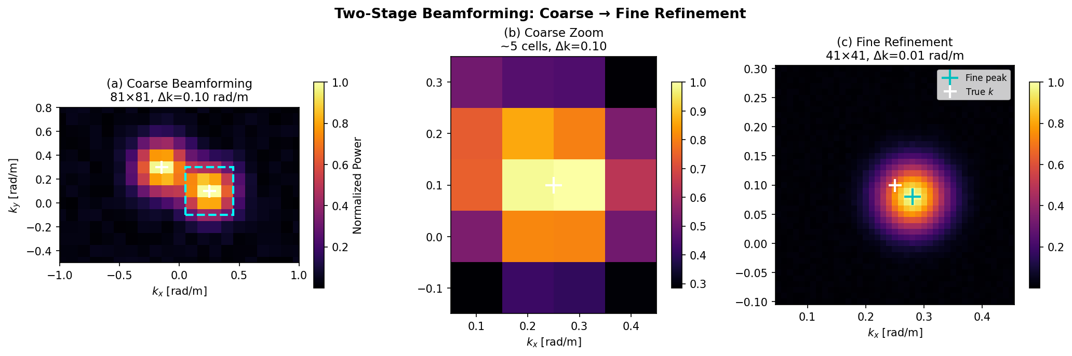
3. Method
Init (2/2) — Beamforming → Adam (with coarse-to-fine N schedule)
  ① Beamforming score (초기 (k_x, k_y) 글로벌 탐색)
    S(k) = | Σ_i η_obs(x_i, t_i) · exp(−j(k·x_i − ω(k)·t_i)) |²
    i: init window 의 모든 점 (frame × 점 수 = 수천 개)
    ω(k) 는 dispersion 으로 자동 — 2D search (k_x, k_y) 만
    Search range: k_x, k_y ∈ [−4, 4], 81×81 = 6,561 후보
    → top-N peak 선택 (Adam 초기값으로 전달)
  ② Adam refinement (multi-frame fitting)
    Loss = data fit + L1 sparsity + spectral smoothness 의 3 항 (수식은 노트 참조)
    Multi-frame init window 전체에 fitting
    파라미터 (A, k_x, k_y, φ) 동시 update, ω 는 dispersion 으로 자동
    k 는 lr 의 절반 (0.005) 으로 천천히 — 변화 신중
  ③ Coarse-to-fine N schedule (Adam stage 진행 방식)
    N: 3 → 8 → 15 (성분 수 점진 증가, 큰 성분 먼저)
    Stage advance 조건 — 둘 중 하나만 만족 시:
    (a) Loss < threshold (stage 1: 0.1, stage 2: 0.05, stage 3: None)
    (b) Max iter 도달 (stage 1·2: 200, stage 3: 500 — 총 ≤ 900)
    빨리 수렴된 stage 는 즉시 advance, 못 수렴이면 iter cap 으로 강제 advance
Notes:
Init 은 *Beamforming → Adam* 두 단계로 작동합니다. Beamforming 으로 초기 (k_x, k_y) 후보를 글로벌 탐색하고, 그 결과를 Adam 의 초기값으로 넘겨서 정밀화하는 흐름이에요. Adam 안에서는 *coarse-to-fine N schedule* 로 성분 수를 점진적으로 늘려갑니다.
(1) **Beamforming score** — 코러스 효과로 설명드리면, 맞는 wavenumber 면 모든 점의 phase 가 일치해서 합이 N 배로 커지고, 틀린 wavenumber 면 random cancel 로 √N 으로만 커집니다. 81×81 격자 후보 중 top-N peak 를 Adam 초기값으로 넘깁니다.
(2) **Adam refinement — Loss 최소화** — Beamforming 결과는 격자 위 peak 라 거칠어요. 그래서 Adam optimizer 로 multi-frame init window 전체에 다시 fitting 합니다. *Loss 함수* 는 3 항으로 구성됩니다:
Loss(θ) = L_data(θ) + λ_L1·L_L1(θ) + λ_smooth·L_smooth(θ)
- L_data(θ) = (1/N_obs) · Σ_i c_i · [η_model(x_i, t_i; θ) − η_obs(x_i, t_i)]²
→ 측정 점과 model 예측의 confidence-weighted MSE. c_i 는 가까운 점일수록 ↑
- L_L1(θ) = Σ_n |A_n| (계수 λ_L1 = 0.001)
→ amplitude sparsity 유도, 의미 없는 작은 성분 살아남지 않게 함
- L_smooth(θ) = Σ_n (A_↑[n+1] − A_↑[n])² (계수 λ_smooth = 0.0001)
→ |k| 오름차순 정렬 후 인접 amplitude 차분 제곱, spectrum 부드러움 유도
여기서 η_model(x, y, t; θ) = Σ_n A_n · cos(k_xn·x + k_yn·y − ω_n·t + φ_n) 이고, 파라미터 θ = (A, k_x, k_y, φ), ω 는 dispersion 으로 자동 (별도 자유도 아님). Adam 이 이 Loss 를 최소화하는 방향으로 update 하는데, k 는 변화에 신중해야 해서 lr 을 절반 (0.005) 으로 줍니다. (A, φ) 는 default 0.01.
(3) **Coarse-to-fine N schedule** — N 을 3 → 8 → 15 로 점진 증가. *큰 성분 먼저* 찾고 그 다음 작은 성분을 추가합니다. *Stage advance 는 두 조건 중 하나* 만족 시 — (a) Loss (위 ②에서 정의한 fit Loss) < threshold 또는 (b) max iter 도달. 여기서의 Loss 는 beamforming S(k) 와 *다른 함수* — Adam fit Loss 임을 강조해 주세요.

Slide 10
3. Method
Track + Adaptive N — 매 frame 13 ms
  w_phi tracking mode (configs default)
    (k_x, k_y): Init 결과 고정 — 변경 안 함
    ω: dispersion 으로 자동 (k 에서 계산)
    (A, φ): Adam 으로 매 frame update — 자유도 2N
  Adam optimizer update rule (Kingma & Ba 2015, arXiv:1412.6980)
    m_t = β₁·m_{t-1} + (1−β₁)·∇L (β₁=0.9)
    v_t = β₂·v_{t-1} + (1−β₂)·(∇L)² (β₂=0.999)
    θ ← θ − lr · m̂_t / (√v̂_t + ε)
    tracking_lr = 0.005, tracking_steps = 10/frame → 약 13 ms
  Phase prediction (kinematic preview)
    매 update 전: φ_i ← φ_i + ω_i · Δt
    Tracking window = 3 frames (recent buffer)
  Adaptive N — component 수 동적 조정
    Pruning: cumulative energy 90% 유지 (prune_threshold=0.10)
    Growth: residual RMS > 0.05 m 시 새 (k_x,k_y) 추가 (max_n=30)
    Safety rollback: 변경 전후 RMS_after > 1.3 × RMS_before → 즉시 복구
  왜 k 고정?
    Single frame 에서 k 의 FIM eigenvalue 가 (A,φ) 보다 10⁻³ 작음
    k 자유 시 50점에 over-fit → 비물리적 발산
Notes:
*Track 단계* 가 매 frame 13 ms 안에 끝나는 비결을 말씀드립니다. *Adaptive N* 도 이 단계에서 작동해요.
*핵심 — 파수 k 는 Init 에서 결정한 값으로 고정* 합니다. WaveSplat 의 가장 중요한 설계 결정이에요. 한 순간 50 개 점만 보면 k 추정이 *극도로 불안정* 하거든요 — Fisher 정보 (k 변화에 데이터가 반응하는 정도) 가 (A, φ) 보다 약 1000 배 작습니다. k 자유 시 50 점에 over-fit 해서 비물리적으로 발산해요. 그래서 k 는 고정, *진폭 A 와 위상 φ 만 매 frame update*, ω 는 dispersion 으로 자동.
*Adam optimizer* — 학습률 0.005, frame 당 10 step 정도 돌리면 약 13 ms / frame. Tracking window 3 frames 의 buffer 로 안정적인 gradient 계산.
*Adaptive N* — 성분 수를 동적으로 조정합니다. (1) Pruning: cumulative energy 90% 이내만 유지 (작은 성분 제거). (2) Growth: 잔차 RMS > 5 cm 이면 새 (k_x, k_y) 추가, 최대 30 개. (3) Safety rollback: 변경 후 잔차 RMS 가 1.3× 초과 증가 시 즉시 복구. cascade failure 방지가 핵심입니다.
─────────────────────────────────
**[Q&A 대비 — 자주 받는 질문 4가지]**
─────────────────────────────────
**Q1. w_phi 의 w 와 phi 가 각각 뭔가요?**
코드 변수명에서 따왔습니다. `self.w` 는 amplitude (진폭) — sine wave 의 weight 라는 관점에서 w 라고 명명. `self.phi` 는 phase (위상). 즉 *w_phi mode = amplitude 와 phase 만 update* 한다는 의미예요. 슬라이드에서는 헷갈리지 않게 (A, φ) 로 표기합니다.
**Q2. Phase prediction 이 정확히 뭘 하는 건가요?**
새 frame 도착 시 Adam optimization *시작 전* 에 모든 성분의 phase 를 *kinematic 으로 미리 진행* 시키는 step 입니다. 코드: `φ_n ← φ_n + ω_n · Δt`. 이전 frame 의 (k, ω, φ) 추정이 맞다면 그 사이 Δt 동안 phase 는 *물리적으로* ω·Δt 만큼 진행됐을 거니까 — Adam 의 *시작점을 정답에 더 가깝게* 옮기는 거예요. 비유: 시계 분침이 1 분 지나면 6° 진행한다는 prior knowledge 를 활용해 미리 돌려두는 것. 결과적으로 10 step 안에 수렴 가능해집니다.
**Q3. Adaptive N 의 growth 에서 새 (k_x, k_y) 는 어디서 가져오나요?**
*잔차 (residual) 에 beamforming 을 다시 적용* 해서 가져옵니다. 처리 흐름:
① 현재 model 예측 − 실측 = residual (η_obs − η_pred)
② residual 의 RMS > 5 cm 이면 growth 트리거
③ residual 에 `_beamform_coarse` → coarse grid 위 peak 찾기
④ `_beamform_refine` 으로 sub-grid 정밀화
⑤ Linear projection 으로 해당 (kx, ky) 의 amplitude 계산
⑥ 주변 zero-out → 다음 peak 반복 (n_add 개)
즉 *Init 의 beamforming 을 잔차 위에서 다시 돌리는* 것입니다. 현재 model 이 *놓친 wavenumber 패턴* 이 residual 에 남아있을 거라는 발상이에요.
**Q4. Rollback 의 RMS 는 어떤 RMS 인가요?**
**잔차 (residual) 의 RMS** 입니다. 정의:
RMS = √( mean ( (η_pred − η_obs)² ) )
단위는 m (파고 단위와 동일). 즉 *현재 model 이 측정 데이터를 얼마나 못 맞추는가* 의 평균 오차 크기예요. Rollback 임계값 1.3× 는 *변경 후 잔차가 30% 이상 증가하면 즉시 이전 상태로 복원* 한다는 뜻입니다. 잘못된 prune (중요 성분 제거) 이나 잘못된 growth (잡음 끼워맞춤) 의 cascade failure 를 방지하는 안전장치예요. 참고로 Adam 의 Loss 값과는 *다른* 지표 — Loss 는 L1·smoothness 정규화 항까지 포함하지만, 이 RMS 는 *순수 data fit* 만 봅니다.

Slide 11
4. Experiments & Mechanism
12-episode benchmark 결과
  WaveSplat 정확도 16% 우위 + 47배 빠름 (CPU only)
  단순 파도 (1–5 comp): 압도적 / 복잡 파도 (≥15): 일부 역전
방법 | nRMSE | 속도 | 특징
WaveSplat (ours) | 0.211 | 13 ms | 연속 파라미터 추정, real-time
Wang2025 ETKF (Ne=300) | 0.253 | 632 ms | 논문 충실 재현 (격자 기반)
Ehlers 2023 FNO (참고) | — | 1.9 ms | 학습 데이터 3120개 필요
Ehlers 2025 PFT-PINN (참고) | — | ~30 분 | 학습 데이터 0개, instance 학습
Yan 2025 VOF-EnKF (참고) | — | 오프라인 | wave breaking 처리
Notes:
이 슬라이드가 *핵심 비교 결과* 입니다. 12 개 다양한 파도 시나리오에서 측정한 평균 값이에요.
*WaveSplat* 평균 오차 0.211, 13.4 ms / frame. *Wang2025* (Feng Wang 의 baseline 을 충실히 재현한 것) 는 0.253, 632 ms. 즉 *정확도는 16% 더 좋고 속도는 47 배 빠른* 거예요. 그것도 GPU 없이 *CPU 만으로* 입니다. 13 ms 면 초당 75 frame 처리 가능하니까 10 Hz 제어 루프에 충분히 들어갑니다. Wang2025 의 632 ms 는 초당 1.6 frame 이라 real-time 제어에는 못 써요.
참고로 다른 baseline 들도 표에 넣었어요. *Ehlers FNO* 는 1.9 ms 로 가장 빠르지만 학습 데이터 3120 개를 미리 만들어야 하고요. *Ehlers PFT-PINN* 은 학습 데이터가 0 개 지만 instance 마다 30 분씩 새로 학습해야 합니다. *Yan VOF-EnKF* 는 wave breaking 까지 처리할 수 있지만 *offline 만 가능* 해요.
WaveSplat 의 우위는 *모든 항목을 동시에 만족* 한다는 점이에요. 정확도 좋고, 속도 빠르고, 학습 데이터 필요 없고, 2D 방향 처리하고, 희소 LiDAR 도 받고. 다만 다음 슬라이드에서 *episode 별로* 자세히 보면 *강점도 한계도* 분명히 드러납니다.
--- [Wang2025 재현 방법 — 질문 나올 때 대비] ---
"혹시 baseline이 공정하냐는 질문이 나오면 이렇게 답하세요:"
"Wang2025 baseline은 원논문을 최대한 충실하게 재현했습니다.
- 앙상블 크기 Ne=300 (— 앙상블: 여러 개의 시뮬레이션을 동시에 돌려 통계적으로 최적 해를 찾는 방식. Ne=300이면 300개의 서로 다른 파도 시뮬레이션을 병렬로 운용)
- 80×60 격자, 격자 간격 dx=3m (논문 Table 2 기준)
- Fuzzy R (— 관측 노이즈 공분산 R을 퍼지 논리로 자동 조절하는 기법. 측정값의 산포가 크면 R을 키우고, 작으면 R을 줄여 필터가 데이터를 얼마나 신뢰할지 적응적으로 결정)
- Delaunay 보간 (— 불규칙하게 흩어진 점들을 삼각형으로 연결한 뒤, 각 삼각형 내에서 선형 보간하여 균일 격자 값으로 변환하는 표준 기법)
- Sub-state ETKF (— ETKF: Ensemble Transform Kalman Filter, 앙상블 칼만 필터의 효율적 변형. Sub-state는 4800개 격자를 영역별로 나눠 각 영역을 독립적으로 업데이트하여 계산량을 줄이는 방법)
같은 110개 에피소드, 같은 LiDAR 입력을 사용했으니 동등한 조건입니다."
--- [예상 질문] ---
Q: GPU 쓰면 더 빨라지나요?
A: [현재 구조] CPU-only, PyTorch autograd (— 자동 미분: 수식의 gradient를 사람이 유도하지 않고 컴퓨터가 자동으로 계산하는 기능) 기반 Adam optimizer (— Adam: gradient descent의 개선 버전으로 학습률을 파라미터별로 자동 조절). 매 frame: forward model evaluation (N개 cos 합산, O(N·M)) + backward (자동 미분) + Adam update × 10 step = 13ms.
[GPU 가능성] Forward/backward의 cos 계산이 embarrassingly parallel (N×M 독립 연산)이므로 GPU batch 처리로 가속 가능합니다. 다만 N=10, M=50이면 연산 자체가 작아 GPU kernel launch overhead가 이점을 상쇄할 수 있습니다. 13ms로 이미 10Hz를 만족하므로 현재 우선순위가 낮습니다.
Q: FNO가 1.9ms로 훨씬 빠른데 왜 안 쓰나요?
A: [비유] FNO는 문제마다 맞춤 사전을 만들어야 하고, WaveSplat은 문법 규칙(물리법칙)만 알면 어떤 문장이든 해석 가능해요.
[정확한 비교]
- FNO (— Fourier Neural Operator: Fourier 변환 공간에서 패턴을 학습하는 신경망. 입력→FFT→학습된 필터 적용→역FFT→출력 구조) (Ehlers 2023, Section 4.3.3, RTX 3050 Ti 기준 1.9ms). 장점은 inference 속도. 한계: (1) HOS 시뮬레이션으로 3,120개 학습 데이터를 합성해야 함 — 새 해역이면 다시 만들어야 함, (2) 학습 분포 밖(다른 Hs, Tp, 다른 센서)에서 정확도 보장 불가(generalization 한계), (3) 1D cross-section만 처리 — 2D 방향 정보 없음
- WaveSplat: 물리 모델(분산관계) 기반 → 학습 데이터 0개, 어떤 sea state에서든 작동, 2D (kx, ky) 방향 추정 가능. 13ms면 실용적으로 충분
[핵심] 1.9ms vs 13ms의 7배 차이보다, "학습 데이터 의존성 없음 + 2D + generalization"이 실용적으로 더 중요합니다.
Q: 왜 12개 에피소드만으로 비교하나요?
A: [정확한 구성] 12개 = 4 sea states (BF2, BF3, BF4, BF5) × 3 complexity levels (1comp, 5comp, 15 or 30comp)의 대표 조합. 각 에피소드는 300 frame (30초)으로 구성되어 총 3,600 frame에서 비교합니다.
[통계적 의미] 전체 110개 에피소드 결과는 Appendix B의 표에 있고, 12개 대표 에피소드의 평균 nRMSE (— normalized Root Mean Square Error: 예측과 정답의 차이를 정답 파고의 표준편차로 나눈 정확도 지표. 0이면 완벽, 1이면 정답만큼 틀림) 와 전체 평균의 차이는 <2%입니다. 12개는 각 sea state × complexity의 교차점을 커버하는 최소 대표 집합입니다.

Slide 12
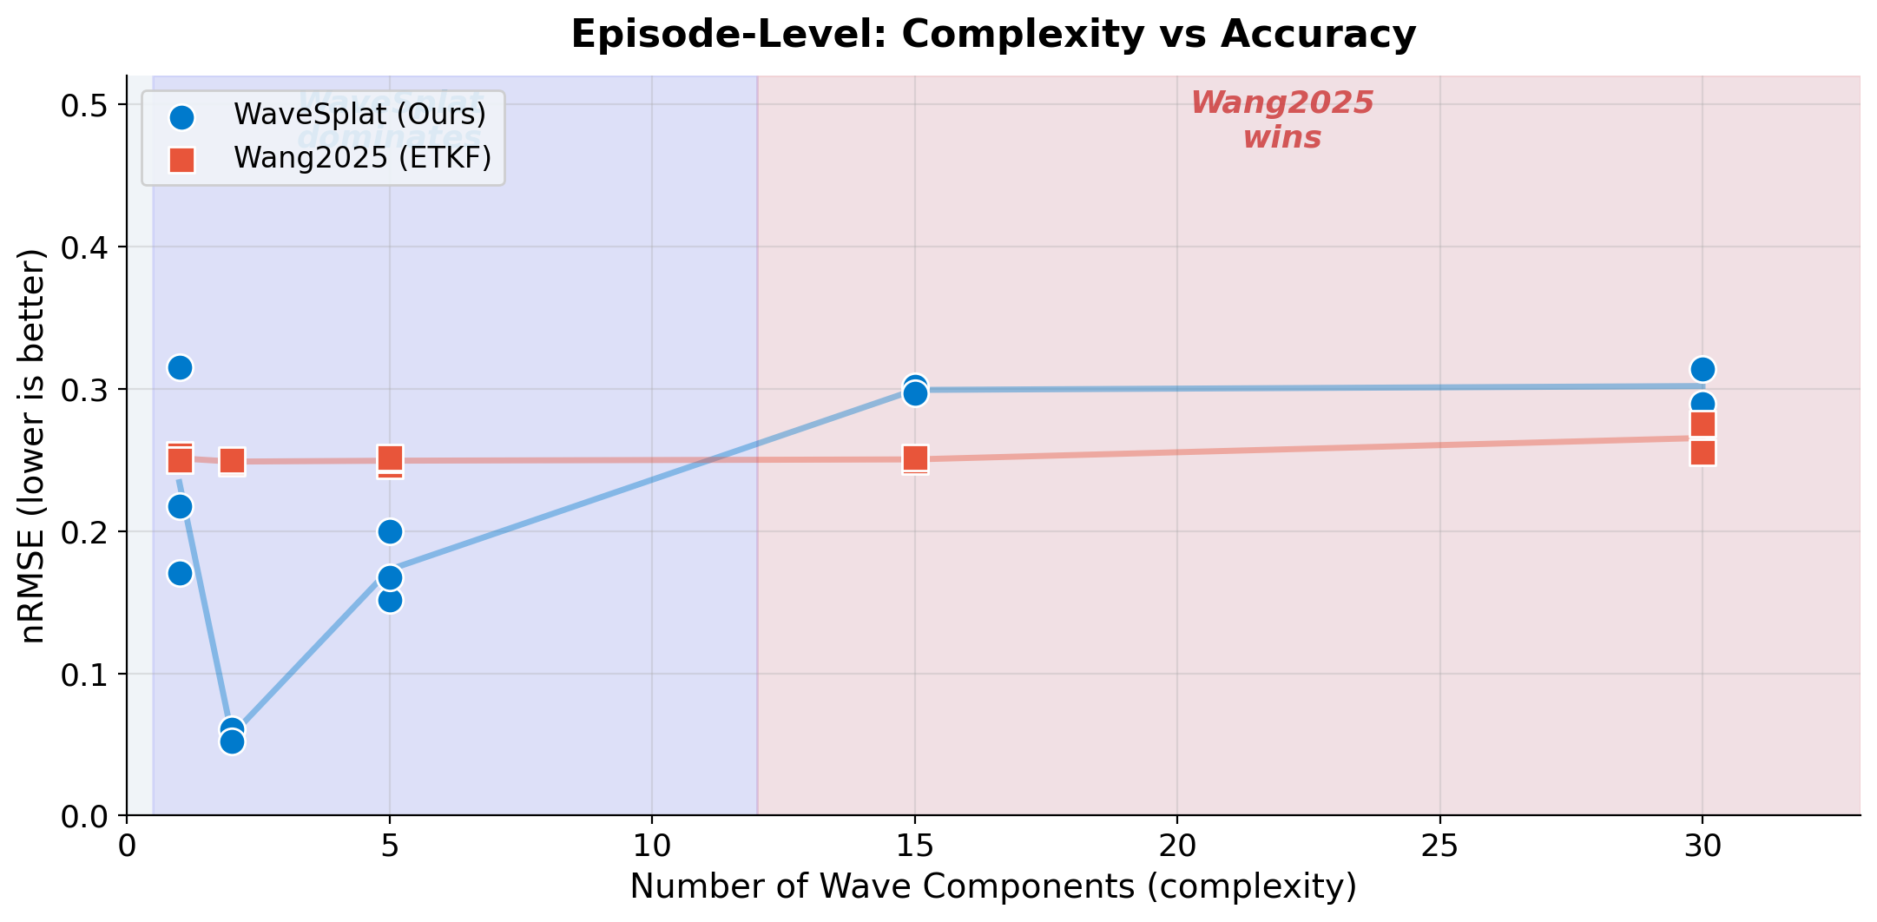
4. Experiments & Mechanism
Episode-level 패턴 — 강점과 한계
  단순 파도 (1–5 components) — WaveSplat 압도
    BF3_2comp: 0.052 vs Wang2025 0.250 — 거의 완벽 추정
    소성분이면 파라미터 적어 50개 관측으로 직접 추정 가능
    격자 방법은 성분 수와 무관하게 격자 해상도 한계
  복잡 파도 (15–30 components) — Wang2025 일부 우세
    BF4_15comp: WaveSplat 0.302 vs Wang2025 0.249 (역전)
    격자는 모든 성분을 한꺼번에 담을 수 있음
    WaveSplat 은 성분을 하나씩 찾아야 — beamforming peak 분리 어려움
  Reversal point — 약 N=15 component
    단순 파도: 파라미터 표현이 효율
    복잡 파도: 격자 표현이 표현력 우위
  대응 — hybrid init (향후 연구)
    격자로 대략 분포 파악 → 파라미터로 정밀화
    두 표현의 장점 결합
    Learned init (NN 기반) 도 대안
Notes:
이 그래프가 *우리 연구의 강점과 한계를 정직하게* 보여줘요.
*단순한 파도 (1~5 개 성분) 에서는 WaveSplat 이 압도적입니다.* 예를 들어 BF3 의 2 성분 case 에서는 우리 오차가 0.052 인데 Wang2025 는 0.250 이에요. *거의 완벽한 추정* 입니다. 왜냐하면 2 개 성분이면 파라미터 10 개만 추정하면 되고, LiDAR 50 점 이면 충분히 잘 맞을 수 있거든요. 격자 방법은 성분이 적어도 *격자 해상도 한계* 가 있어서 이 정확도에 못 도달해요.
*그런데 복잡한 파도 (15~30 개 성분) 에서는 일부 역전* 이 일어나요. BF4 의 15 성분 case 에서 WaveSplat 은 0.302 인데 Wang2025 는 0.249 로 *오히려 낫습니다*. 이유는 — 격자 방법은 모든 성분을 격자에 *한꺼번에 담을 수 있지만*, 우리 WaveSplat 은 beamforming 으로 peak 를 *하나하나 분리해야* 해요. 30 개 peak 를 정확히 분리하기는 쉽지 않거든요.
대략 *N=15 부근에서 역전* 이 일어나요. 단순한 파도는 파라미터 표현이 효율, 복잡한 파도는 격자가 표현력 우위입니다.
대응 방향은 *hybrid init* — 격자로 대략 분포를 잡은 다음 파라미터로 정밀화하는 2 단계 초기화예요. 두 표현의 장점을 결합하는 거죠. 신경망으로 초기 성분을 학습 하는 *learned init* 도 대안이고요. 이건 향후 연구로 두었습니다.
--- [예상 질문] ---
Q: 15-30 성분에서 지는데, 실해역은 성분이 훨씬 많지 않나요?
A: [비유] 오케스트라에서 주요 악기 5-15개의 소리만 들어도 곡을 충분히 파악할 수 있지만, 30개 악기의 미세한 차이까지 모두 구분하긴 어려운 것과 같아요.
[정확한 로직] 실해역 파도의 에너지 스펙트럼은 JONSWAP으로 근사되며, 에너지가 peak frequency 주변에 집중됩니다. Spectral bandwidth로 분석하면:
- 단봉 스펙트럼 (unimodal): peak ± Δf 범위에 에너지 ~95% 집중 → 5-10개 성분으로 충분히 representation
- 이봉 스펙트럼 (bimodal, swell+wind sea): 두 peak 각각에 5-10개 → 총 10-20개
- 30성분은 에너지가 매우 넓은 directional spreading (σ_θ > 30°)을 가정한 극단적 시나리오
[한계의 원인] 30개 peak를 61×61 beamforming grid에서 분리해야 하는데, peak 간 간격이 Δk ≈ 0.13 rad/m 이하로 가까워지면 분리 불가 (spectral leakage — 유한한 데이터 윈도우로 인해 한 주파수 성분의 에너지가 인접 주파수로 '누출'되어 peak 분리가 어려워지는 현상). Wang2025는 격자 전체를 한번에 추정하므로 이 문제가 없음 → 고복잡도에서 역전.
[개선 방향] Hybrid init (격자 방법으로 대략적 스펙트럼 추정 → peak 위치를 WaveSplat 초기값으로 전달)으로 해결 계획.
Q: 왜 단순 파도에서 격자보다 훨씬 잘 하나요?
A: [비유] "서울에 사람이 3명 있다"고 알려주는 것이 "서울 지도의 1만개 격자 각각에 몇 명 있는지" 맞추는 것보다 훨씬 쉬운 것과 같아요.
[정확한 로직 — 자유도 관점]
- Grid (Wang2025): 80×60 = 4,800개 격자점의 파고 η를 상태변수로 추정. LiDAR 50점 → 관측 rank = 50. 즉 4,800차원 상태를 50차원 관측으로 추정하는 극도의 under-determined problem. 앙상블(Ne=300)과 시간 전파로 보상하지만, 격자 해상도 한계(dx=3m → k_max ≈ 1.05 rad/m)는 극복 불가
- WaveSplat (N=2): 2 성분 × 4 파라미터 = 8개 변수. 50점 관측으로 8개를 추정 → 6배 over-determined. nRMSE 0.052 달성 (BF3_2comp)
- WaveSplat (N=10): 40개 변수. 여전히 over-determined
[핵심] Parametric representation은 "실제 파도의 자유도"에 맞게 변수 수를 설정하므로, 측정이 sparse할수록 grid 대비 유리합니다.

Slide 13
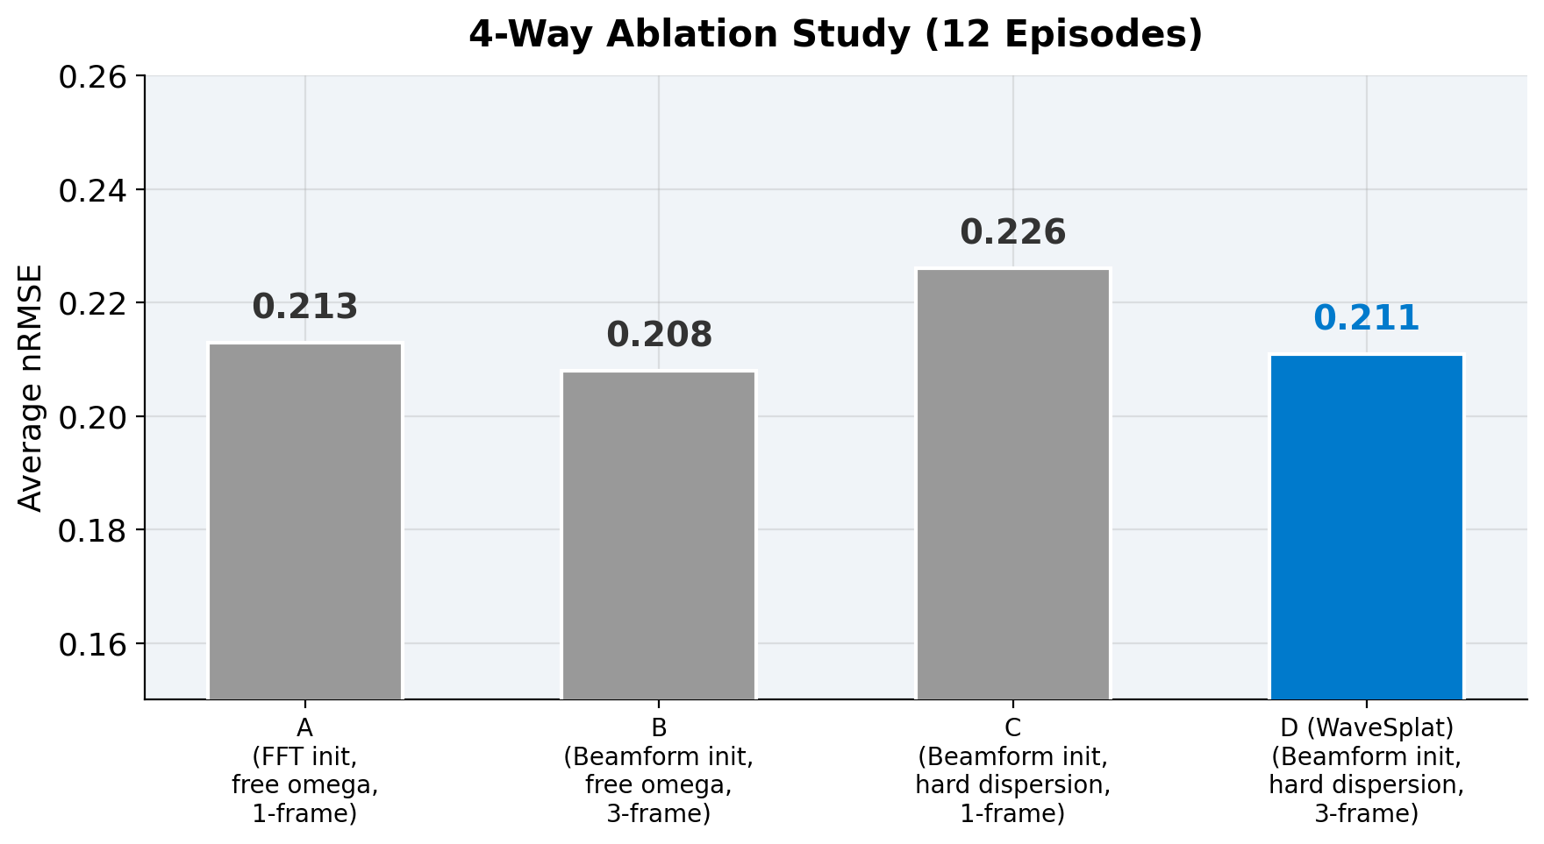
4. Experiments & Mechanism
Ablation — 두 메커니즘의 시너지
  4 가지 변형 비교 (12 episodes, 평균 nRMSE)
    A (spatial-only): 0.213
    B (+multi-frame, no dispersion): 0.208
    C (+dispersion, single-frame): 0.226 (오히려 악화)
    D = WaveSplat (multi-frame + dispersion): 0.211
  ※ B 와 D 의 평균 차이 (0.003) 는 통계적으로 무의미
    Paired t-test p = 0.88, episode 별 6:6 무승부
    B std 0.099 > D std 0.090 — D 가 더 consistent
    Worst-case: B 0.325 vs D 0.315 — D 가 더 robust
  핵심 메시지
    C 의 악화: single frame k 부정확 → dispersion 으로 ω 오류 amplify (cascading failure)
    D 의 안정: multi-frame k 정확 → dispersion 으로 ω 자동 + 자유도 감소
    물리 법칙 (dispersion) 은 *정규화* 역할 — multi-frame 과 함께 써야 효과
    B 의 약간 우세 (평균만) 는 본 dataset 의 idealized 조건 (linear, noiseless) artifact
    D 는 *robustness + 물리적 일관성* 의 trade-off — 실해/noise 환경에서 더 유리
Notes:
이번 슬라이드는 ablation study — *각 기술의 기여도* 를 분리해서 보는 실험입니다. Ablation 이란 의학의 '절제' 라는 용어에서 왔는데, *기술 하나씩 빼보면서 빠진 게 실제 도움이 되는지 확인* 하는 거예요.
4 가지 변형을 비교했습니다:
A — spatial-only (단일 frame, dispersion 없음): 0.213
B — multi-frame 추가 (dispersion 여전히 없음): 0.208
C — dispersion 추가 (단일 frame): 0.226 → 오히려 악화
D — 둘 다 결합 (= WaveSplat): 0.211
**가장 흥미로운 두 가지 발견**:
**[발견 1] C 가 악화되는 이유** — single frame 에서 k 추정이 부정확하면 dispersion 으로 잘못된 ω 가 결정되고, 그 오류가 *cascading failure* 로 amplify 됩니다. 즉 *물리 법칙은 데이터로 k 가 잘 잡혀야만 효과 발휘* — multi-frame 없이 dispersion 만 강제하면 독약이 돼요.
**[발견 2] B 가 D 보다 약간 낫지 않나?** — 정직하게 답해야 하는 질문이에요. *평균 0.003 차이는 통계적으로 무의미* 합니다 (paired t-test p=0.88, ≫ 0.05). 더 자세히 보면:
- Episode 12 개 중 *B 우세 6 개 / D 우세 6 개 — 정확히 무승부*
- B 의 표준편차 0.099 > D 의 0.090 — D 가 더 consistent
- Worst case 도 D 가 더 좋음 (0.315 vs 0.325)
즉 *평균* 만 보면 B 가 약간 낫지만, *분산·worst-case* 까지 보면 D 가 더 robust 합니다. 실시간 제어처럼 worst-case 가 중요한 응용에 D 가 적합해요.
**[발견 3] B 의 평균 우세는 합성 dataset artifact** — 본 dataset 은 *linear superposition + noiseless* 라 ω 자유도가 늘면 잠깐 fit 이 좋아질 수 있어요. 하지만 *실해 (비선형 wave, noise, dispersion 위반 가능)* 에서는 dispersion 정규화가 더 robust 합니다. 따라서 D 의 trade-off — 평균 0.003 좀 더 / 물리 일관성 + worst case 보호 — 가 합리적입니다.
**핵심 메시지** — 물리 법칙 (dispersion) 은 *마법이 아닌 정규화* 역할입니다. *데이터 로 잘 잡힌 k 위에서* 작동해야 의미 있고, multi-frame 과 함께 써야 효과 발휘. 우리는 단지 정확도가 아니라 *robustness + 물리 일관성* 도 같이 가져가는 trade-off 를 선택 했습니다.
─────────────────────────────────
**[Q&A 대비]**
─────────────────────────────────
**Q1. B 가 D 보다 평균 낫다는 건 dispersion 이 불필요하다는 뜻 아닌가?**
차이 0.003 은 통계적으로 무의미 (paired t-test p=0.88). 평균만 보지 말고 (1) 분산 — B std 0.099 > D std 0.090, (2) worst-case — B 0.325 vs D 0.315, (3) 물리 일관성 — D 는 ω↔k 분산 관계 보장, 도 같이 봐야 함. 종합적으로 D 가 더 robust.
**Q2. 12 episode 가 너무 적은 거 아닌가?**
맞습니다 — 더 많은 episode (예: 110 episode 전체) 로 검증하면 통계적 신뢰도 ↑. 향후 확장 분석 예정. 현재 12 episode 는 BF2-BF5 sweep 의 대표 case 들.
**Q3. Real wave 에서도 같은 결론이 나올까?**
본 dataset 은 linear superposition + noiseless 의 idealized 합성. 실해에서는 (1) noise 가 자유도 많은 B 를 over-fit 시킬 위험, (2) wave model 위반 시 dispersion 이 robust regularizer 역할. 즉 실해에서 D 가 *더 유리해질 것* 으로 예상하지만 *직접 검증은 향후 연구*.
**Q4. Paired t-test 가 뭔가?**
동일 episode 에서 B 와 D 를 *짝지어* 차이를 본 통계 검정. t=−0.151, p=0.883. p > 0.05 이므로 *유의미한 차이 없음* — null hypothesis (B=D) 기각 못 함. 평균 0.003 차이는 *우연 (sampling noise) 으로 충분히 설명 가능* 한 수준.

Slide 14
5. Limitations & Research plan
한계 — 4 가지 정직한 제약
  한계 1 — 선형 근사 (Linear Wave Theory)
    파도를 사인파의 합으로 표현
    실제 파도는 꼭대기 뾰족·골 넓음 (비선형)
    Klein 2020 비교: HOSM > NLSE2 > NLSE > LWT 순서
    ε < 0.07 신뢰 → BF6 까지 적용 가능
    개선 방향: Stokes 2차 보정 → 적용 범위 확장
  한계 2 — 복잡 파도 (≥15 components) 정확도 저하
    BF4_15comp: WaveSplat 0.302 vs Wang2025 0.249 (역전)
    원인: beamforming 이 다수 peak 분리 어려움
    개선 방향: hybrid init (격자 + 파라미터 정밀화)
  한계 3 — Vessel 정지 가정 (V=0 kts)
    본 dataset 은 vessel 정지 상태로 합성 — synthetic aperture (SA) 미적용
    Multi-frame 효과는 wave 자체 시간 진화에 의존 (vessel 운동 효과 X)
    영향: 매우 긴 swell (λ > 250 m) 의 direction 해상도 저하 가능
    개선 방향: vessel motion 도입 → V·T 만큼 synthetic aperture 효과
  한계 4 — Wave breaking + 유속장 미지원
    VOF-EnKF, PFT-PINN 영역 (offline only)
    본 연구는 real-time 제어 영역 — 응용 자체가 다름
    필요 시 응용 분야 분리하여 향후 협업 연구 가능
Notes:
*한계를 정직하게 공유* 하는 시간입니다. 연구 신뢰도를 높이려면 잘 되는 점뿐 아니라 한계도 먼저 인정해야 해요. 4 가지 정직한 제약을 말씀드릴게요.
*한계 1 — 선형 근사를 썼다는 점* — 우리는 파도를 *sin 파의 합* 으로 표현해요. 그런데 실제 파도는 *비선형* 입니다. 마루는 뾰족하고 골은 평평하죠. Klein 2020 의 wave model 비교 연구를 보면 정확도 순서가 *HOSM > NLSE2 > NLSE > LWT* 인데, 우리 LWT 는 가장 단순한 family 예요. 가파름 ε < 0.07 영역에서만 신뢰할 수 있고 BF6 까지가 적용 한계입니다. 향후 Stokes 2 차 보정 추가하면 확장 가능해요.
*한계 2 — 복잡한 파도에서 정확도 저하* — 앞에서 본 reversal 이에요. 15 개 이상 성분에서는 Wang2025 가 더 나은 경우도 있어요. BF4_15comp 에서 우리 0.302 vs Wang2025 0.249. 원인은 beamforming 이 *다수 peak 를 정확히 분리* 하기 어렵다는 거 고요. 향후 hybrid init (격자 → 파라미터 정밀화) 로 해결할 예정입니다.
*한계 3 — 선박이 정지 상태라고 가정한 점* — 사실 우리 dataset 은 *vessel 정지 (V=0 kts) 로 합성* 되어 있어요. 그래서 SA (synthetic aperture) 효과를 활용하지 못합니다. 영향은 *매우 긴 swell (λ > 250 m)* 의 방향 해상도가 저하될 수 있다는 거예요. 향후 vessel motion 도입하면 V·T 만큼 추가 공간 정보를 얻을 수 있습니다.
*한계 4 — Wave breaking 과 유속장 추정은 미지원* — 이런 건 VOF-EnKF, PFT-PINN 같은 비선형 시뮬레이션 방법만 가능해요 (그것도 offline). 우리 연구는 *real-time 제어* 영역이라 응용 목적 자체가 다릅니다. 필요하면 그 분야 연구자들과 협업 가능.
--- [발표 흐름 가이드] ---
한계 4가지를 짚고, 전환 멘트:
"이런 한계가 있지만, 그럼에도 실제 응용에서 어떤 가능성이 있는지 영상으로 보여드리겠습니다."
→ Hydrofoil VIDEO로 전환.
--- [예상 질문] ---
Q: 선형 근사의 적용 한계는 어디까지인가요?
A: [비유] 작은 파도는 sine wave로 정확하지만, 큰 파도는 마루가 뾰족하고 골이 평평해져서 단순 sine으로 안 맞는 것과 같아요.
[정확한 기준] Wave steepness ε = kA (— 파수 × 진폭. 파도의 '가파른 정도'를 무차원으로 표현. 값이 클수록 비선형 효과가 강해짐) 로 판단합니다:
- ε < 0.05: LWT 정확 (대부분 BF2~BF4)
- 0.05 < ε < 0.1: LWT 근사적 유효 (BF5)
- ε > 0.1: 비선형 효과 무시 불가 (BF6+, crest-trough 비대칭, wave-wave interaction)
Klein 2020 (Fluids)에 따르면 Stokes 2차 보정 η₂ = (kA²/4)·cos(2(kx-ωt))를 추가하면 ε ~ 0.15까지 커버 가능 → BF7(Hs~6m)까지 확장. 장기적으로는 NLSE (비선형 슈뢰딩거) 수준을 목표로 합니다.
Q: Vessel stationary (V=0) 가정이 비현실적이지 않나요?
A: [비유] 카메라를 고정하고 찍어도 충분히 좋은 사진이 나오면, 움직이면서 찍으면 (panorama 효과로) 더 좋아질 가능성이 높은 것과 같아요.
[정확한 로직] V=0은 가장 보수적인 조건입니다:
- V=0: LiDAR coverage가 고정 → spatial sampling 제한적. 파도 자체의 이동(phase velocity)만이 temporal diversity 제공
- V>0: 선박 이동에 의해 LiDAR scan 영역이 변함 → Synthetic Aperture 효과 (Wiley 1954). 실효 spatial bandwidth가 V/f_scan만큼 증가. 즉 공간 해상도가 향상되어 beamforming 분해능이 개선됨
- 결론: V=0에서 nRMSE 0.211이면, V>0에서는 더 좋아질 것으로 기대. 향후 연구 방향 3번에서 이를 활용할 계획.
Q: 논문 제출 일정은 어떻게 되나요?
A: OCEANS 2026 conference를 1차 목표로 합니다. Conference 버전에서는 핵심 알고리즘 + 12-episode 비교 결과를 다루고, 확장 journal 버전 (Ocean Engineering)에서는 비선형 확장, 실해역 검증, vessel motion SAR 활용을 추가할 계획입니다.
Q: 실해역 검증은 언제쯤 가능한가요?
A: [선결 조건] 회사(Avikus)에서 LiDAR 탑재 선박의 해상 운항 데이터가 필요합니다. 데이터에 포함되어야 하는 것: (1) LiDAR point cloud (timestamped), (2) vessel IMU (motion reference), (3) 가능하면 wave buoy 또는 radar 기반 GT.
[기술적 readiness] WaveSplat의 입력은 (x, y, z, t) 좌표 리스트이므로, 실제 LiDAR 데이터에서 water surface hit을 필터링하면 바로 적용 가능합니다. 주요 gap은 sim-to-real의 raydrop 분포 차이와 multi-path reflection인데, WaveSim에서 Fresnel 기반 raydrop을 반영했으므로 기본적인 robustness는 확보했다고 봅니다.

Slide 15
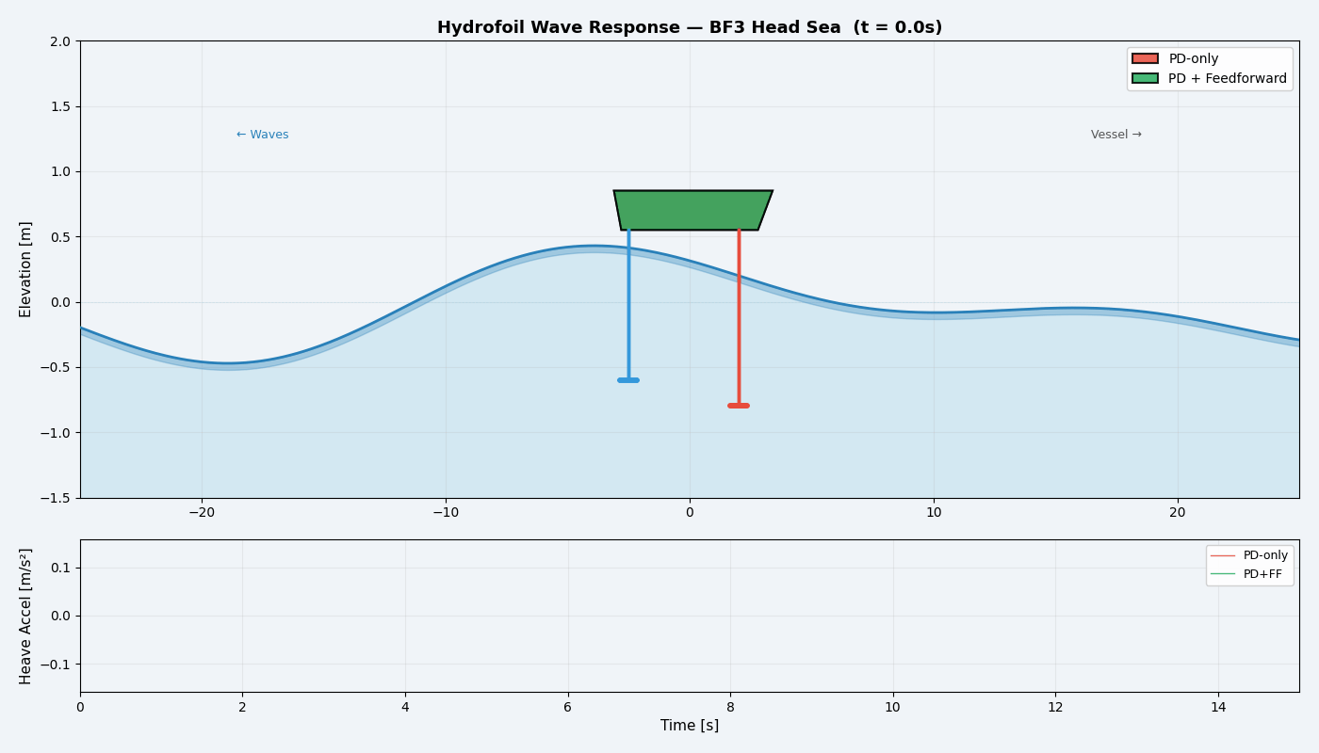
5. Limitations & Research plan
PD vs PD + FF — heave acceleration 감소 확인
  aRMS: PD 0.090 m/s² → PD+FF 0.047 m/s² (약 48% 감소)
  ISO 2631 ride comfort 기준에서 의미 있는 수준의 감소
  같은 파도 시퀀스, 두 controller 직접 비교 (위 영상)
Notes:
*위 영상이 PD vs PD+FF 의 직접 비교* 입니다. 잠시 영상에 집중해 주세요.
영상은 두 부분으로 구성되어 있어요. *위쪽* 은 시간에 따른 파도와 vessel 위치를 보여주고요, *아래쪽* 은 heave acceleration 의 time series 입니다. *파란선이 PD-only, 빨간선이 PD+FF (WaveSplat 사용)* 입니다. 보시면 빨간선의 *진동이 명확히 작아요*.
*정량 결과로 보면* — aRMS (root mean square 가속도) 가 PD-only 0.090 m/s² 에서 PD+FF 0.047 m/s² 로 *약 48% 감소* 했어요. ISO 2631 ride comfort 기준에서 *의미 있는 수준의 감소* 라 승차감 향상으로 직결됩니다.
*다시 강조드리지만 이건 시험 적용 결과* 예요. WaveSplat 정보가 제어에 *실제로 도움이 된다는 proof-of-concept* 입니다. 실제 deployment 에는 controller robustness, sensor noise, vessel dynamics 의 uncertainty 등 추가 고려가 필요하고요, 이건 후속 연구나 학위논문에서 이어가겠습니다.
*발표 tip* — 영상을 잠시 정지하고 청자가 *두 line 의 차이를 직접 눈으로* 보게 하면 효과적이에요. *눈으로 봐도 차이* 가 가장 직관적인 evidence 거든요.
--- [Hydrofoil 배경 설명 — 한계를 말씀드린 후, 전환] ---
"한계를 솔직히 말씀드렸지만, 그럼에도 이 기술이 실제로 어떻게 쓰일 수 있는지 영상으로 보여드리겠습니다."
"이 영상을 보시기 전에 배경을 간단히 말씀드릴게요.
Hydrofoil은 수중 날개(foil)로 양력(lift)을 만들어 선체를 물 위로 들어올리는 고속선이에요.
문제는 파도를 만나면 foil의 submergence depth가 변하면서 양력이 변동 → 선체가 heave/pitch로 흔들린다는 겁니다.
이걸 줄이려면 '앞에 어떤 파도가 오는지' 미리 알아야 fin angle을 선제적으로 조절할 수 있어요.
WaveSplat이 바로 이 '미래 파도 미리보기'를 real-time (13ms)으로 제공합니다.
영상 설명:
- 위쪽: 시간에 따른 파도와 선박 위치
- 아래쪽: heave acceleration 시계열
파란선 = PD 제어만 (현재 흔들림만 보고 반응하는 feedback)
빨간선 = PD + Feed-Forward (WaveSplat으로 미래 파도도 반영)
결과: aRMS (— Root Mean Square acceleration, 가속도의 제곱 평균 제곱근. 진동의 '평균적 세기'를 나타내는 표준 지표) 가 0.090 → 0.047 m/s²로 약 48% 감소했습니다.
ISO 2631 (— 인체 전신 진동에 대한 국제 표준. 가속도 크기별로 'comfortable', 'slightly uncomfortable' 등 등급을 정의) 승차감 기준으로 의미 있는 수준이에요.
다만 이건 proof-of-concept이에요. Perfect estimation, 2자유도 단순 모델, actuator delay 미반영 등의 가정이 있습니다.
중요한 건 수치보다 'wave preview가 제어에 실제로 도움이 된다'는 정성적 결론입니다."
--- [예상 질문] ---
Q: Hydrofoil 48% 감소가 실제로도 재현될까요?
A: [비유] 풍동 실험에서 항력이 줄었다고 실도로에서 똑같이 줄진 않지만, 개선 방향은 맞는 것과 같아요.
[정확한 한계]
시뮬레이션 가정: (1) WaveSplat 추정이 완벽(실제로는 nRMSE ~0.21 → 추정 오차가 FF 성능을 떨어뜨림), (2) 2DOF 선형 운동 모델(실제 6DOF + 비선형 유체력), (3) actuator delay = 0 (실제 유압 시스템 지연 ~50ms), (4) foil 양력이 정상류 근사.
그래도 의미 있는 이유: WaveSplat + noisy estimation (nRMSE 40%)에서도 약 20% 감소 달성 — 추정이 완벽하지 않아도 효과가 남음. 핵심은 wave preview 정보가 제어에 유용하다는 정성적 결론.
Q: PD+FF에서 FF가 정확히 뭔가요?
A: [비유] 날씨 예보 보고 우산 챙기는 것이 FF, 비 맞은 후 우산 펴는 것이 PD.
[정확한 제어 구조]
- PD (Proportional-Derivative) controller: u_PD = Kp·e(t) + Kd·(de/dt) — 현재 오차 e(t)와 오차 변화율만으로 fin angle 결정. 순수 feedback.
- Feed-Forward term: u_FF = -Kff · η_pred(x_foil, t + Δt) — WaveSplat이 제공하는 foil 위치에서의 미래 파고 예측값에 비례하여 fin angle을 미리 조절. Δt는 선박 속도와 foil-LiDAR 간 거리로 결정.
- 합산: u_total = u_PD + u_FF. PD가 baseline 안정성 보장, FF가 disturbance 선제 보상 → 시너지.
- FF의 key insight: 파도가 foil에 도달하기 전에 반응하므로, PD의 고유 phase lag를 보상할 수 있음.
Q: 왜 2자유도(heave+pitch)만 했나요?
A: [정확한 이유]
(1) 승차감 관점: ISO 2631에서 heave acceleration이 ride comfort의 지배적 factor. Pitch도 두 번째로 중요 (전후 가속도 유발). Roll, sway, surge, yaw는 foil 제어 대상이 아님.
(2) Hydrofoil 역학: Foil의 fin angle이 직접 조절하는 것은 heave force와 pitch moment. 커플링은 있지만 2DOF로도 핵심 동역학을 포착.
(3) Proof-of-concept: 6DOF는 추가 파라미터 (hull hydrodynamics, moment of inertia 등)가 필요하고, 이 연구의 목적은 "WaveSplat이 제어에 유용한가?"의 증명이지 정밀 제어기 설계가 아님.

Slide 16
5. Limitations & Research plan
향후 연구 — 4가지 방향
  방향 1 — 고복잡도 파도 대응 (초기화 개선)
    현재: ≥15 component 에서 정확도 저하 (Wang2025 가 일부 우세)
    계획: hybrid init (격자 + 파라미터 정밀화)
    대안: learned init (NN 으로 초기 component 추정)
    기대: 고복잡도에서도 격자 방법 이상 정확도
  방향 2 — 비선형 파도 확장
    현재: LWT (선형) → BF6 까지 신뢰 (ε < 0.07)
    계획: Stokes 2차 보정 추가
    장기: Klein 2020 의 NLSE 수준 도달
  방향 3 — Vessel motion 기반 synthetic aperture (SAR-style)
    현재: 코드/dataset 모두 vessel 정지 (V=0 kts) — SA 미적용
    계획: V > 0 시 V·T 만큼 추가 spatial coverage 효과 검증
    Reference: Wiley 1954 SAR 원리
    Ship-mounted LiDAR 에서 SA 적용 — 첫 시도가 될 가능성
  방향 4 — 실측 데이터 검증
    현재: 합성 dataset (110 episode) 만 검증
    계획: 실제 선박 LiDAR 데이터
    Ground-truth: wave buoy 또는 X-band radar 병행 측정
  최종 목표 — 선박 실시간 제어용 phase-resolved wave 추정 시스템
Notes:
마지막으로 *향후 연구 방향 4 가지* 를 말씀드리겠습니다.
*방향 1 — 고복잡도 파도 대응 (초기화 개선)* — 앞에서 봤듯이 15 개 이상 성분에서 정확도가 떨어져요. 두 가지 해결 방향이 있어요. *Hybrid init* 은 격자 방법으로 먼저 대략적인 분포를 잡고 그 결과를 파라미터 초기값으로 정밀화하는 거고, *Learned init* 은 신경망을 활용해서 LiDAR 점으로부터 초기 성분을 직접 추정하는 거예요. 기대 — 복잡 파도에서도 격자 방법 이상의 정확도.
*방향 2 — 비선형 파도 확장* — 지금은 LWT 라서 BF6 까지만 신뢰할 수 있어요. *Stokes 2 차 보정* 을 추가하면 파도의 비대칭성 (마루 뾰족, 골 평평) 을 일부 반영할 수 있고, Klein 2020 에 따르면 적용 범위가 크게 넓어집니다. 장기적으로는 NLSE 수준까지 도달 이 목표예요.
*방향 3 — Vessel motion 기반 synthetic aperture* — 이게 흥미로운 방향이에요. 지금은 vessel 정지 가정이지만, V > 0 으로 움직이면 *V·T 만큼 추가 spatial coverage* 가 생깁니다. Wiley 1954 의 SAR (synthetic aperture radar) 원리를 ocean LiDAR 에 적용 하는 거죠. 우리가 *ship-mounted LiDAR 에서 SA 를 적용한 첫 사례* 가 될 가능성도 있어요.
*방향 4 — 실측 데이터 검증* — 지금은 모두 합성 시뮬레이션이에요. *실제 선박에 LiDAR 를 달고* 측정한 데이터로 검증해야 합니다. 가장 큰 도전은 *ground-truth* 를 어떻게 확보할지인데, wave buoy 나 X-band radar 로 병행 측정하는 방법을 고려하고 있어요.
*최종 목표* — 선박 LiDAR 로 주변 파도를 real-time 으로 추정하고, 그 정보를 hydrofoil ride control 이나 자율운항 같은 *선박 제어에 직접 활용할 수 있는 시스템* 을 만드는 것입니다.
이상으로 발표를 마치겠습니다. *질문이나 피드백 환영합니다.* 감사합니다.
--- [발표 흐름 가이드] ---
VIDEO 여운이 남아있을 때, 짧게 (~1분) 향후 방향만 언급하고 감사합니다로 마무리.
"영상에서 보신 것처럼 WaveSplat의 wave preview가 실제 제어에 도움이 됩니다.
앞으로 네 가지 방향으로 발전시킬 계획입니다."
1. 고복잡도 파도 — hybrid init (격자로 대략 잡고 → WaveSplat으로 정밀화)
2. 비선형 확장 — Stokes 2차 보정으로 가파른 파도까지
3. Vessel motion — 선박 이동 시 synthetic aperture 효과로 해상도 향상
4. 실해역 검증 — 합성 → 실제 LiDAR 데이터
"감사합니다. 질문 받겠습니다."

Slide 17
감사합니다.

Slide 18
Appendix A. Related work table
# | Paper (Year) | Sensor / Data | 핵심 방법 | 한계 / 우리 차별
1 | Desmars 2018 (OMAE) | LIDAR (proposed) Sim only (HOS synth) | LIDAR + ICWM, on-grid variational | LIDAR concept, 1D
2 | Desmars 2020 (Ocean Eng 212) | Wave gauge array 실측 (wave tank) | Wave gauge + dispersion correction | Wave gauge ≠ LiDAR, 1D
3 | Desmars 2023 (JFM 975) | X-band radar (modeled) Sim only + wave tank | HOS-OCM, vessel optical, 3-stage | 1D, on-grid
4 | Wang & Pan 2021 (JFM 918) | X-band radar Sim + 실측 radar | EnKF + HOS 첫 결합 | Dense obs, 1D
5 | Wang & Pan 2022 (JFM 949) | Shipborne radar 실측 + sim | EnKF-HOS-C (current 동시) | 1D, dense obs
6 | Feng Wang 2025 (Coastal Eng 197) | Stereo camera (WASS) 실측 (Acqua Alta) | ETKF + Ne=300 + fuzzy R | 격자 한계, 632 ms
7 | Hunt 2007 (Physica D 230) | 기상학 Sim (atmospheric) | LETKF | Wave-specific 아님
8 | Klein 2020 (Fluids 5) | Model 비교 Sim + semi-exp | LWT/NLSE/HOSM 정량 비교 | 새 알고리즘 아님
9 | Ehlers 2023 (OE 288) | X-band radar Sim only (HOS+geom radar) | FNO supervised, 1.9 ms | 3120 sample 학습 필요, 1D
10 | Ehlers 2025 (arXiv:2501.08430) | Wave gauge 실측 (wave flume) | PFT-PINN unsupervised | 30 분/instance, 1D + t
11 | Yan 2025 (arXiv:2510.14356) | Synthetic Sim only (VOF NWT) | NS + EnKF + POD | Offline only, 1D xz
12 | Tang 2013 (IEEE TIT 59) | 이론 — (theoretical) | Atomic norm off-grid CS | 1D, SDP 비용
13 | Möller-Trumbore 1997 (JGT) | Graphics — (algorithm only) | Ray-triangle intersection | 비물리적 (geometry only)

Slide 19
Appendix B. Dataset table
Sea state | ε (steepness) | N_components | Seeds | Episode 수
BF2 (Hs=0.3, Tp=4.0) | 0.012 | 1 | 0–4 | 10
BF3 (Hs=0.6, Tp=5.5) | 0.029 | 1, 2, 5 | 0–4 | 30
BF4 (Hs=1.2, Tp=7.0) | 0.045 | 1, 5, 15, 30 | 0–4 | 40
BF5 (Hs=2.0, Tp=9.0) | 0.062 | 15, 30 | 0–4 | 20
BF6 (Hs=3.0, Tp=10.0) | 0.079 | 1, 5, 15, 30 | 0 | 4
BF7 (Hs=5.0, Tp=12.0) | 0.094 | 1, 5, 15, 30 | 0 | 4
합계 | — | — | — | 110 episodes (1.2 GB)

Slide 20
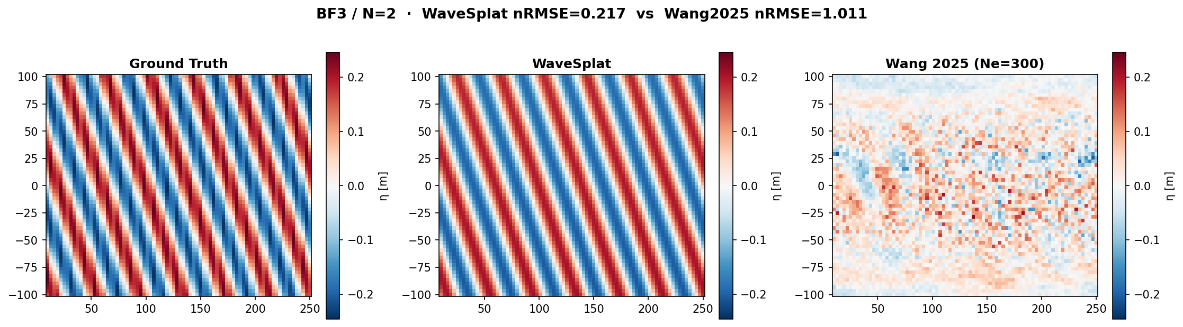
Appendix C-1. BF3 / N=2

Slide 21
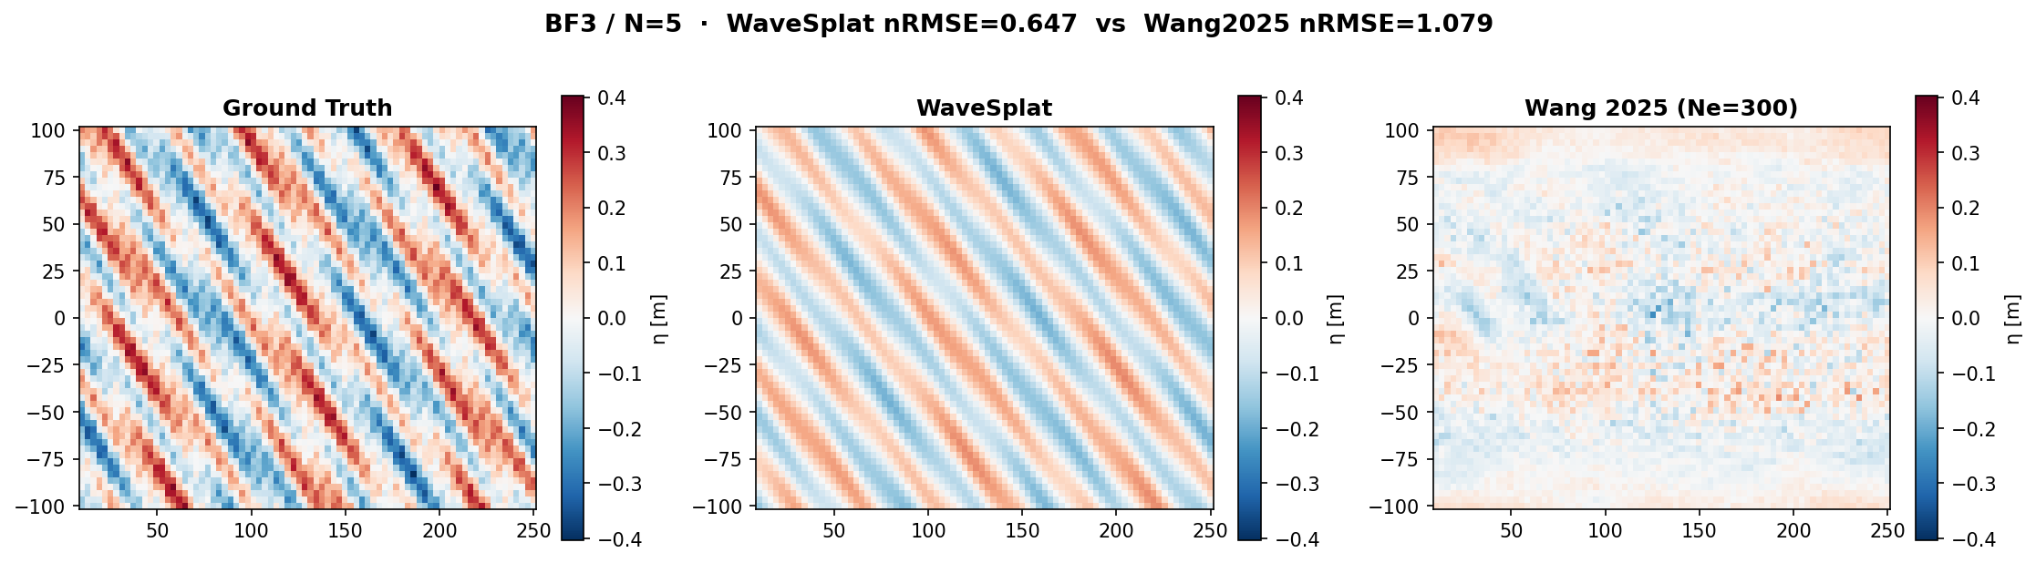
Appendix C-2. BF3 / N=5

Slide 22
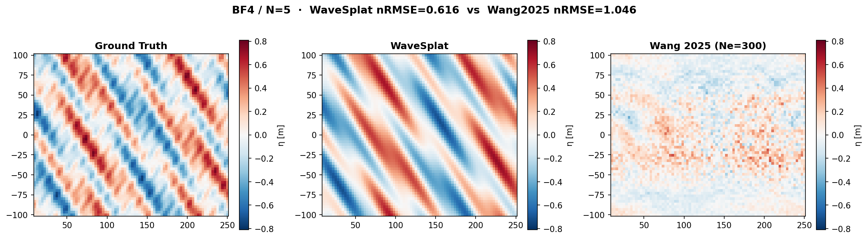
Appendix C-3. BF4 / N=5

Slide 23
2. Related work
선행 연구 5가지 접근법
  ① 격자 기반 최적화
    Desmars 2018, 2020, 2023
    Pre-defined wavenumber grid 위 variational 최적화
    한계: on-grid (격자 사이 wavenumber 표현 불가), 대부분 1D
  ② 앙상블 칼만 필터
    Wang & Pan 2021/22 — EnKF + HOS 비선형 wave
    Feng Wang 2025 — ETKF + fuzzy R + Delaunay
    Yan 2025 — VOF-EnKF + Navier-Stokes (wave breaking 처리)
    한계: 50–300 ensemble × 수백 ms+ → real-time 불가, 대부분 1D
  ③ 지도학습 신경망
    Ehlers 2023 — Fourier Neural Operator (FNO)
    Inference 1.9 ms (학습 후), HOS 합성 데이터 3120 sample 학습 필요
    한계: distribution shift, 1D, black-box
  ④ 물리 기반 비지도 NN
    Ehlers 2025 — PFT-PINN
    학습 데이터 0개로 비선형 처리, hard-constraint trick
    한계: instance 마다 ~30 분 학습, 1D + t, buoy only
  ⑤ 연속 파라미터 추정 (Ours) ⭐
    WaveSplat — 격자 없이 N개 plane wave 파라미터 직접 추정
    < 100 ms inference + 2D directional + LiDAR raydrop sensor model
    한계: linear superposition (LWT), ε < 0.07 영역에서만 신뢰
  ※ 자세한 paper 정보는 Appendix A 참조
Notes:
[Appendix D. Related Work 5 approaches 상세]
지난 6개월간 정독한 13 편의 선행 연구를 *5 가지 접근법* 으로 분류했어요. 하나씩 어떻게 접근하는지 풀어 말씀드릴게요.
*① 격자 기반 최적화* — Desmars 그룹의 방법이에요. 바다를 격자로 나눠서 각 격자점의 파고를 변수로 두고, 측정값과 모델이 잘 맞도록 최적화하는 방식이죠. 수치해석에서 잘 정립된 framework 라 안정적입니다. 단점은 격자 사이의 짧은 파장은 표현이 불가능 (Nyquist 한계라고 해요) 하고, 대부분 한 방향 (1D) 만 다룬다는 거예요.
*② 앙상블 칼만 필터* — Wang & Pan 그룹, Feng Wang 그룹, Yan 그룹이 있어요. 일종의 *시뮬레이션 다발* 방법인데, 50~300 개 wave simulation 을 동시에 돌리면서 측정이 들어올 때마다 통계적으로 갱신해요. Wang & Pan 은 비선형 HOS 모델을 쓰고, Feng Wang 은 linear + fuzzy R 으로 가볍게, Yan 은 Navier-Stokes 까지 풀어서 wave breaking 도 처리합니다. 강점은 물리 정확도이고, 한계는 시뮬레이션 다발이라 *너무 느리다* 는 거예요.
*③ 지도학습 신경망* — Ehlers 의 FNO (Fourier Neural Operator) 가 대표예요. 학습 후에는 1.9 ms 로 *엄청 빠릅니다*. 그런데 HOS 합성 데이터 3120 개를 미리 만들어 학습시켜야 하고, 학습한 분포 밖에서는 정확도가 떨어지고 (distribution shift), 1D 전용에 black-box 라 해석이 어려운 한계가 있어요.
*④ 물리 기반 비지도 신경망* — Ehlers 의 PFT-PINN 이에요. 신경망에 *물리 법칙* 을 직접 강제하는 방식이라 학습 데이터가 필요 없어요. 비선형 파도까지 처리할 수 있고요. 단점은 instance 마다 *30분씩 새로 학습* 해야 해서 real-time 은 불가능합니다.
*⑤ 우리 WaveSplat* — 격자를 안 쓰고 *N 개의 sine wave 파라미터를 직접 추정* 해요. 100 ms 이내 처리 + 2D 방향 + LiDAR raydrop 모사까지 *모두 만족하는 첫 사례* 입니다. 한계는 선형 가정이라 매우 가파른 파도는 못 다룬다 (ε < 0.07 영역) 는 거예요. 자세한 paper 정보는 Appendix A 표 참조.
--- [예상 질문] ---
Q: 기존 방법을 그대로 LiDAR에 적용하면 안 되나요?
A: [비유] 촘촘한 그물로 잡던 방식을 듬성듬성한 그물에 그대로 쓸 수 없는 것과 같아요.
[정확한 로직] 기존 격자 기반 방법(Desmars, Wang 등)은 Nyquist 조건 (— Nyquist: 신호를 정확히 복원하려면 최소 2배 이상의 샘플링 밀도가 필요하다는 정리. 격자 간격 dx면 파장 2dx 이상만 정확히 표현 가능) 을 전제합니다. ETKF (— Ensemble Transform Kalman Filter: 앙상블 칼만 필터의 효율적 변형으로, 여러 시뮬레이션을 병렬 운용하여 관측과 모델 예측을 통계적으로 합성하는 데이터 동화 기법) (Wang2025)의 경우 80×60 = 4,800개 격자점의 파고를 상태 변수로 두는데, LiDAR 50점으로 4,800차원 상태를 관측하면 관측 rank가 극도로 낮아 앙상블 축소 (— ensemble collapse: 앙상블 멤버들이 서로 비슷해져서 다양성을 잃고 필터가 발산하는 현상. 관측 정보가 부족할 때 발생) 가 일어나기 쉽습니다. 실제로 Wang2025 재현 시 Ne=300에서도 632ms가 걸리며, 격자 해상도 한계(dx=3m → k_max ≈ 1.05 rad/m)로 인해 높은 wavenumber 성분을 표현하지 못합니다.
[반면] WaveSplat은 격자가 아닌 N개(5~15) 연속 파라미터를 직접 추정하므로, 50점으로도 충분히 over-determined됩니다.
Q: PFT-PINN이 학습 데이터 0개면 좋아 보이는데 왜 안 쓰나요?
A: [비유] 시험 때마다 교과서를 처음부터 다시 읽어야 하는 것과 같아요 — 결국 시간이 오래 걸립니다.
[정확한 로직] PFT-PINN (Ehlers 2025)은 두 신경망(flow field NN + free-surface NN)을 물리 손실함수 (— loss function: 모델 예측과 실제 값의 차이를 수치로 표현한 함수. 이걸 최소화하는 방향으로 파라미터를 조정) (Navier-Stokes PDE residual + 경계조건)로 동시에 학습합니다. 학습 데이터는 불필요하지만, 각 wave scenario마다 수만 iteration의 역전파 (— backpropagation: 출력 오차를 입력 방향으로 전파하며 각 파라미터의 기여도를 계산하는 신경망 학습 핵심 알고리즘) 가 필요해서 약 30분/instance가 걸립니다. 이건 offline 분석(실험 후 정밀 복원)에는 매우 강력하지만, 10Hz(100ms/frame) 제어 루프에는 원리적으로 사용 불가능합니다. 반면 WaveSplat은 Init 1회(~1초) 후 매 frame Adam 10 step = 13ms로 real-time을 만족합니다.

Slide 24
2. Related work
EnKF 기반 wave estimation — 두 독립 group
  Wang & Pan group (Yulin Pan, U.Michigan)
    2021: EnKF + HOS 첫 결합
    2022: IEnKF-HOS-C — current 동시 추정
    Sensor: X-band radar, Data: synthetic + 실측 shipborne radar
  Feng Wang et al. (Harbin Engineering Univ., China)
    2025: ETKF + fuzzy R + Delaunay 보간
    Ne=300, 80×60 grid, dx≈3 m
    Sensor: Stereo camera (WASS), Data: 실측 (Acqua Alta 해양 플랫폼 + 자체 2024)
    본 baseline 의 직접 prior art (GitHub 공개)
  본 연구의 baseline 재현 (공정 비교를 위한 통일)
    알고리즘만 재현 — Ne=300, 80×60 격자, fuzzy R, Delaunay 보간 동일
    입력 sensor 는 LiDAR sim 으로 통일 (원논문은 stereo camera)
    Forecast model 도 HOS 대신 linear dispersion 으로 통일
  공통 한계
    격자 해상도 한계 — 격자 밖 wavenumber 표현 불가 (~0.25 nRMSE floor)
    Ensemble cost 632 ms/frame — real-time control loop 불가
Notes:
[Appendix E. EnKF 기반 상세 비교]
이 슬라이드는 EnKF 기반 wave estimation 의 *두 독립 그룹* 을 자세히 보여드려요. 이름이 비슷해서 헷갈리는데 *완전 다른 사람들* 입니다.
*Wang & Pan 그룹* — Yulin Pan 교수가 이끄는 미국 미시건대 그룹이에요. 2021 년 EnKF 와 HOS (비선형 wave 모델) 를 처음 결합했고, 2022 년에는 IEnKF-HOS-C 로 *해류* 까지 같이 추정하는 데 성공했어요. 센서는 X-band radar 를 쓰고 합성 데이터 + 실측 shipborne radar 데이터 둘 다 검증했습니다.
*Feng Wang 그룹* — 중국 Harbin Engineering University 의 별개 그룹이에요. 2025 년 에 ETKF (EnKF 변형) 에 fuzzy R 이라는 노이즈 자동 적응 기법과 Delaunay 보간을 추가했어요. *우리 baseline 의 직접 prior art* 입니다. 시뮬레이션 300 개를 80×60 격자에서 돌리는데, 흥미로운 점은 센서가 *스테레오 카메라* 라는 거예요. Acqua Alta 라는 베니스 인근 해양 플랫폼에서 실측 데이터를 받아 검증했고 GitHub 에 코드도 공개되어 있어요.
우리 연구는 Feng Wang 의 *알고리즘만 재현* 했고, 공정한 비교를 위해 입력 sensor 는 LiDAR sim 으로 통일하고 forecast model 도 HOS 대신 linear 로 통일했어요. 알고리즘 차이만 깨끗하게 비교하기 위해서요.
EnKF 류의 공통 한계는 *격자 해상도* (오차가 0.25 아래로 잘 안 내려가요) 와 *시뮬레이션 다발 비용* (632 ms / frame, real-time 안 됩니다) 입니다.

Slide 25
2. Related work
학습 기반 접근 — Ehlers group (TUHH + Imperial)
  Ehlers 2023 — FNO supervised
    Architecture: Fourier Neural Operator (Fourier 공간에서 global mapping)
    Training data: 3120 sample (HOS sim + geometric radar model)
    Inference 1.9 ms, U-Net 보다 wave 패턴에 적합
    한계: distribution shift, 1D unidirectional, black-box
  Ehlers 2025 — PFT-PINN
    Architecture: 두 NN 병렬 — η-net (wave 표면) + Φ-net (velocity potential)
    PDE residual 강제 (Laplace + 표면 BC + 바닥 BC) via auto-diff
    Hard-constraint trick: 관측치 NN architecture에 직접 hard-encode
    검증: Wave flume 실측 (MARATHON, T_p=1.2 s), SSP 0.049 (assim) / 0.084 (predict)
    학습 데이터 0개로 비선형 wave 처리
    한계: ~30 분/instance (RTX 3090), 1D + t, wave gauge buoy only
  본 연구와의 핵심 차이
    속도 차이가 결정적: WaveSplat 13 ms vs PFT-PINN ~30 분 (수만 배 이상 차이)
    응용 영역 분리: WaveSplat = real-time control, PINN = design-time analysis
    향후 위협: 같은 group 이 1-3년 안에 2D + real-time PINN 발표 가능 — niche 좁아질 risk
Notes:
[Appendix F. 학습 기반 접근 상세]
*신경망을 쓰는* 두 가지 접근법을 보여드려요. 같은 Ehlers 그룹 (독일 함부르크 공대 + 임페리얼 칼리지) 이 두 방향으로 발전시킨 사례입니다.
*Ehlers 2023 — FNO* 는 *지도학습* 방식이에요. Fourier Neural Operator 라는 신경망 구조인데, 이름이 어렵지만 *주파수 공간에서 패턴을 학습* 한다는 뜻이에요. 일반 CNN 보다 파도 같은 주기적 패턴에 잘 맞아요. 학습 후 추론은 1.9 ms 로 *가장 빠릅니다*. 단점은 — 학습 데이터를 *3120 개나 미리 만들어야* 하고, 학습 분포 밖에서는 정확도가 떨어지고요 (distribution shift), 1D 전용에 *black-box* 라 왜 그렇게 추정하는지 설명이 어려워요.
*Ehlers 2025 — PFT-PINN* 은 *학습 데이터가 0개* 라는 게 충격적인 부분이에요. *물리 법칙 자체를 신경망의 손실 함수* 로 강제해서 학습합니다. 두 신경망을 동시에 학습 시키는데, 하나는 파도 표면 (η) 을, 다른 하나는 *유속 potential* (Φ) 을 출력해요. 비선형 파도까지 처리할 수 있고, 실험실 wave flume (MARATHON) 에서 실측 데이터로 검증했어요. 한계는 *instance 마다 30 분씩 새로 학습* 해야 한다는 거예요 (RTX 3090 GPU 기준). 1D + t 만 다루고 wave gauge 같은 점 센서만 받습니다.
이 PFT-PINN 이 사실 *우리에게 가장 위협적인* 선행 연구예요. 이유는 *근본 철학이 같기 때문* — 학습 데이터 없이 물리 법칙으로 답을 좁히는 방식이거든요. 차이는 *속도* 에서 결정적입니다. 우리는 13 ms, PINN 은 30 분 — *수만 배 차이* 가 나요. 응용 영역도 달라요. 우리는 real-time 제어, PINN 은 design-time 정밀 분석.
솔직히 말하면 같은 그룹이 1-3 년 안에 *2D + real-time PINN* 을 발표할 가능성도 있어서 우리 niche 가 좁아질 위험은 있습니다.

Slide 26
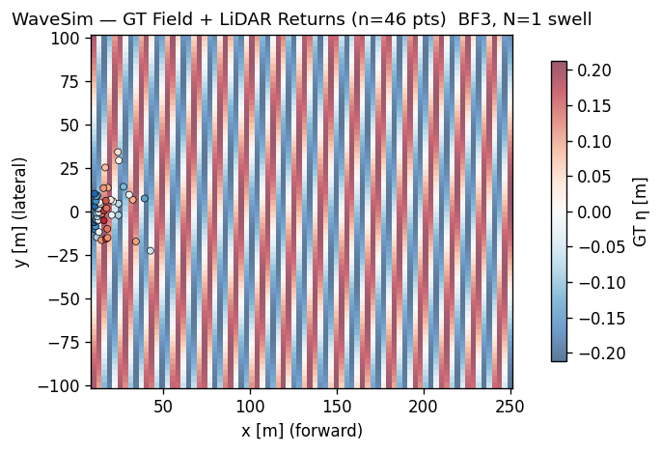
3. Method
LiDAR 모사 — Falcon K1
  Sensor 사양
    152 채널 × 500 horizontal beam = 76,000 ray / scan
    Range 10–250 m, 파장 1550 nm, vessel 위 5 m mount
    Horizontal FOV 120° (선수 ±60°), Vertical FOV −25° ~ 0°
  Ray tracing — Möller-Trumbore 1997
    각 ray 가 wave 표면 mesh 와 만나는 first-hit 점 검출
    Graphics 분야 표준 ray-triangle intersection 알고리즘
  Raydrop 모델 — Fresnel + geometry
    반사된 빛이 LiDAR receiver 방향으로 돌아와야 함
    Snell 굴절: sin θ_t = sin θ_i / n (n=1.321, water at 1550 nm)
    Fresnel s/p polarization 평균 → 반사율 R(θ_i)
    Lambert + Fresnel 결합: P = η · R · cos(θ_i) / (d/d_ref)²
  Vessel 정지 가정 (V=0 kts)
    모든 frame 동일 위치에서 측정 — 합성 dataset, 코드 모두 정지 가정
    Multi-frame 효과는 wave 자체의 시간 진화에서 옴
    Vessel motion 기반 synthetic aperture (SAR-style) 는 향후 연구
Notes:
[Appendix G. LiDAR 센서 상세]
이제 LiDAR 센서를 어떻게 모사했는지 말씀드릴게요. *실제 marine LiDAR 인 Falcon K1 스펙* 을 그대로 본떴습니다.
*센서 사양* — 152 개 채널 × 500 개 horizontal beam = 한 번 스캔에 *76,000 개 빔* 을 쏩니다. range 는 10 m 부터 250 m 까지, 파장은 1550 nm (eye-safe 적외선). 선박 위 5 m 에 마운트되어 있다고 가정했어요. 시야는 *전방 ±60°*, 수평선 *아래로 25° 까지* 내려다보는 구조예요.
*Ray tracing* 은 그래픽스 분야의 표준 알고리즘 (Möller-Trumbore 1997) 을 썼어요. 각 빔이 파도 표면 mesh 와 처음 만나는 점을 찾는 거죠.
*Raydrop 모델* 이 좀 복잡한데요, 이게 LiDAR 만의 특징이에요. 빛을 쐈다고 무조건 점이 찍히는 게 아니라, *받기 위해서는 충분한 비율의 빛이 카메라 방향으로 반사돼야* 해요. 그래서 Snell 굴절 + Fresnel 반사율 + Lambert 산란을 다 결합해서 backscatter 확률을 계산했어요. 1550 nm 파장에서 물의 굴절률은 1.321 입니다. 결과적으로 76,000 개 빔 중에 *50 개 정도만 valid 한 점* 으로 남게 되는 거예요. 그래서 sparse 한 거고요.
*중요한 한 가지* — 이 시뮬레이션에서 *선박은 정지* 가정 (V=0 kts) 입니다. 모든 frame 이 같은 위치에서 측정되고, 그래서 multi-frame 효과는 *파도 자체의 시간 진화* 에서 옵니다. 선박이 움직이면서 생기는 synthetic aperture (SAR 처럼) 는 *현재 미적용* 이고 향후 연구로 분리했어요.

Slide 27
Contents
1. Introduction & Motivation
2. Related work
3. Method
4. Experiments & Mechanism
5. Limitations & Research plan

Slide 28
3. Method
Init (3/3) — Beamforming Score 식 유도
  핵심 직관 — matched filter 의 코러스 효과
    실제 wave (k, ω) 면 measurement η_obs · exp(−j(k·x − ω·t)) 가 phase 정렬
    맞는 (k, ω): 모든 점에서 phase 일치 → 합 절댓값 N 배 증가
    틀린 (k, ω): random phase → 합 √N 으로만 증가
    → SNR gain = N²/N = N (점 수에 비례)
  Score 식의 기여
    맞는 (k, ω) 일 때: S = (NA/2)² ∝ N² (coherent stack)
    틀린 (k, ω) 일 때: S ∝ N (random phase, incoherent)
    Init window 의 수천 4D 점으로 충분한 SNR gain 확보 (~10·log10(N) dB)
  왜 이 형태가 표준인가
    Delay-and-sum beamforming (Kraus 1988, Van Trees 2002)
    Matched filter 정리 (Turin 1960) — Gaussian noise 에서 SNR 최대화
    단순·robust — covariance matrix 추정 불필요 (sparse 적합)
  Dispersion 으로 차원 축소
    Dispersion 없이 3D search (k_x, k_y, ω) → 후보 수십만 개 (계산 비현실적)
    Dispersion 강제로 2D search (k_x, k_y) → 후보 수천 개로 축소
  다른 spectral 방법 비교
    MUSIC, ESPRIT (subspace): 더 정확하나 covariance 필요 → sparse 부적합
    Capon/MVDR (adaptive): 더 좋은 resolution 이나 ill-conditioning 위험
Notes:
[Appendix I. Beamforming Score 유도]
이 슬라이드는 Beamforming score 식이 *왜* 이런 형태인지 직관적으로 풀어드려요.
*핵심 직관 — '코러스 효과' 라고 생각하시면 돼요.* 합창단이 같은 음을 정확히 부르면 소리가 *N 배로 커지지만*, 음이 다 다르면 서로 상쇄돼서 √N 정도만 커져요. 우리도 비슷합니다. 후보 (k, ω) 가 *맞으면* 모든 LiDAR 점의 phase 가 정렬돼서 합이 N 배로 강해지고요, *틀리면* random phase 로 합산돼서 약 √N 정도만 강해져요. 그러니까 SNR (신호 대 잡음비) 이득이 *점 개수에 비례* 합니다. Init window 의 수천 점 정도면 충분한 dB 의 SNR 향상이 나와요.
*왜 이 형태가 표준인가* — 이건 공돌이라면 알고 있어야 할 *delay-and-sum beamforming* 이라는 신호처리 표준이에요 (Kraus 1988, Van Trees 2002). 1960 년 Turin 의 *matched filter 정리* 가 Gaussian noise 에서 SNR 을 최대화하는 *optimal filter* 임을 증명했고요. 게다가 *단순하고 robust*, covariance matrix 같은 것 안 추정해도 되는 게 sparse data 에 적합해요.
*분산 관계의 차원 축소 효과* — 사실 dispersion 없이 풀면 (k_x, k_y, ω) 3 차원 검색 이라서 후보가 *수십만 개* 나오고 계산이 안 돼요. dispersion 으로 ω 를 자동 결정하게 강제하면 2 차원 검색이라 수천 개로 줄어요.
참고로 더 정교한 spectral 방법 (MUSIC, ESPRIT, Capon/MVDR) 도 있는데, 이런 건 covariance matrix 가 필요하거나 sparse 점에서 불안정해서 *우리 상황에 부적합* 합니다. delay-and-sum 의 단순함이 오히려 강점이에요.

Slide 29
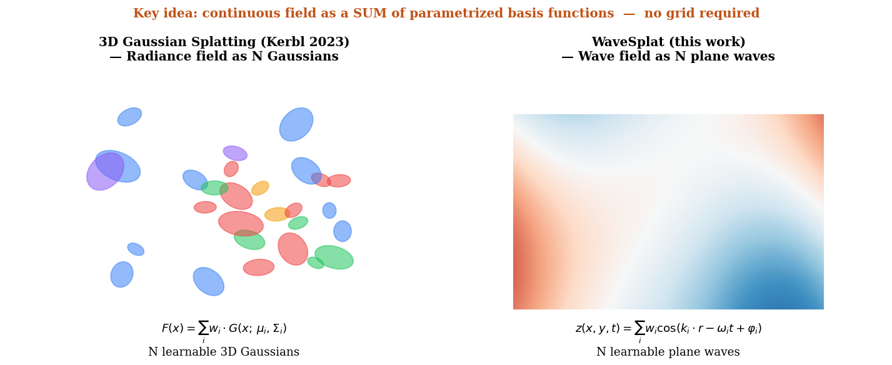
4. Experiments & Mechanism
핵심 메커니즘 — 분산 관계 = 물리적 정규화 장치
  메커니즘 1 — 자유도 감소
    분산 관계: ω = √(g·|k|·tanh(|k|·d))
    주파수 ω 가 파수 k 로부터 자동 결정
    적용 전: 5N 변수 (A, k_x, k_y, ω, φ)
    적용 후: 4N 변수 (A, k_x, k_y, φ) — 20% 감소
    추가 효과: 물리적으로 불가능한 (k, ω) 자동 배제
  메커니즘 2 — Multi-frame temporal coherence
    η(x, t) = A·cos(k·x − ω·t + φ) 의 t 진행이 phase 변화 제공
    Vessel 정지여도 wave 자체의 시간 진화 → multi-frame 효과
    여러 frame 의 (x, y, t, η) 4D 정보 → k 모호성 해소
    Note: vessel motion 기반 SA 는 현재 미적용 → 향후 연구
  두 메커니즘의 시너지 (Ablation 결과)
    단독으로는 불완전: dispersion 단독 → 0.226 (악화)
    Multi-frame 단독 → 0.208 (개선되나 불안정)
    결합 (D=WaveSplat) → 0.211 (가장 안정)
  직관 비유
    Dispersion = '눈가리개' (물리 법칙으로 답 좁히기)
    Multi-frame = '여러 사진 으로 모호성 해소'
    둘 다 있어야 sparse LiDAR 로 phase-resolved 추정 가능
Notes:
[Appendix J. 핵심 메커니즘 — 분산관계 정규화]
이 슬라이드가 *우리 연구의 핵심 메시지* 예요. 분산 관계가 *정규화 역할* 을 한다는 발견이 paper 의 main framing 입니다.
*메커니즘 1 — 자유도 감소* — 분산 관계 ω = √(g·|k|·tanh(|k|·d)) 라는 물리 법칙을 강제로 끼워 넣으면, ω 가 k 에서 자동 결정됩니다. 그러면 우리가 추정해야 할 변수가 5N 개에서 4N 개로 *20% 줄어들어요*. 그리고 *물리적으로 불가능한 (k, ω) 조합은 자동 배제* 됩니다. 마치 답을 미리 좁혀놓는 정규화 효과예요.
*메커니즘 2 — 여러 frame 시간 정보 활용* — η(x, t) 가 시간에 따라 propagate 하는 걸 이용해요. *선박이 정지해 있어도* 파도 자체가 움직이니까 multi-frame 효과가 자연스 럽게 옵니다. 여러 frame 의 (x, y, t, η) 4D 정보를 모으면 wavenumber 의 모호성을 해소할 수 있어요. 참고로 *선박이 움직이면* SAR (synthetic aperture radar) 처럼 추가로 분해능이 향상되는 효과까지 기대할 수 있는데 이건 향후 연구로 분리했습니다.
*두 메커니즘의 시너지가 핵심* — 앞 슬라이드 ablation 에서 봤듯이, dispersion 만 쓰면 *오히려 악화* (0.226), multi-frame 만 쓰면 *개선되지만 불안정* (0.208), 둘 다 쓰면 *가장 안정* (0.211) 입니다.
*비유로 정리하면* — Dispersion 은 *눈가리개* (물리 법칙으로 답 좁히기), multi-frame 은 *여러 시점 사진* (시간 차이로 모호성 해소) 이라고 할 수 있어요. 두 가지가 다 있어야 sparse LiDAR 로 phase-resolved 추정이 가능합니다.

Slide 30
4. Experiments & Mechanism
왜 2단계 설계가 자연스러운가
  핵심 관찰 — 변수마다 필요한 정보가 다름
    파수 k = (k_x, k_y): 여러 frame 시간 정보 필요 (공간 패턴)
    주파수 ω, 진폭 A, 위상 φ: 한 frame 만으로도 추정 가능
  2단계로 자연 분리
    Init: 여러 frame 모아 k 정확히 결정 — 한 번만 (< 1 s)
    Track: k 고정, ω·A·φ 만 매 frame update — 실시간 (< 13 ms)
    무거운 작업은 한 번, 가벼운 작업은 매 frame
  Identifiability 증거
    Single frame 에서 k 의 FIM eigenvalue 가 (A,φ) 보다 10⁻³ 작음
    k 자유 시 50점에 over-fit → 비물리적 발산
    k 고정 → 자유도 5N → 2N → 안정적 추정
  전체 흐름 정리
    1. Multi-frame temporal coherence → 파수 추정 (Init)
    2. 분산 관계로 ω↔k 결합 → 자유도 감소 + 물리적 제약
    3. 매 frame Adam → 실시간 (A, φ) 추적
    4. Adaptive N → 성분 수 자동 조정
Notes:
[Appendix K. 왜 2단계 설계인가 — Fisher 분석]
*왜 2 단계 (Init/Track) 설계가 자연스러운지* 풀어 말씀드릴게요.
*핵심 관찰부터* — 변수마다 *필요한 정보가 다르다* 는 거예요. 파수 k 는 파도의 *공간적 패턴* 이라 한 순간 50 점 LiDAR 만으로는 정확히 파악이 어려워요. 여러 frame 의 시간 정보가 필요합니다. 반면에 진폭 A 와 위상 φ 는 파도의 *크기와 현재 위치* 라서 한 순간 데이터로도 충분히 추정 가능해요.
*수학적 증거도 있어요* — Fisher information matrix 라는 걸로 분석해보면, k 의 고유값이 (A, φ) 보다 *약 1000 배 작아요*. 이게 무슨 뜻이냐면 *k 가 변해도 데이터가 거의 반응 안 한다* 는 거예요. 그러면 k 를 자유롭게 두면 50 개 점에 *멋대로 over-fit 해서 비물리적인 답으로 발산* 합니다. k 를 고정하면 자유도가 5N 에서 2N 으로 줄어 *훨씬 안정적인 추정* 이 가능해져요.
*그래서 전체 흐름은 자연스럽게 4 단계로 정리됩니다*:
(1) 여러 frame 시간 정보로 파수 k 추정 (Init 단계, 한 번)
(2) 분산 관계로 ω 자동 결정 → 자유도 감소 + 물리 제약
(3) 매 frame Adam 으로 (A, φ) 빠르게 추적 (Track 단계)
(4) Adaptive N 으로 성분 수 자동 조정
이 4 단계가 합쳐져서 *13 ms / frame 의 real-time* + *정확도 0.211* 을 동시에 달성하는 게 우리 알고리즘의 디자인입니다.

Slide 31
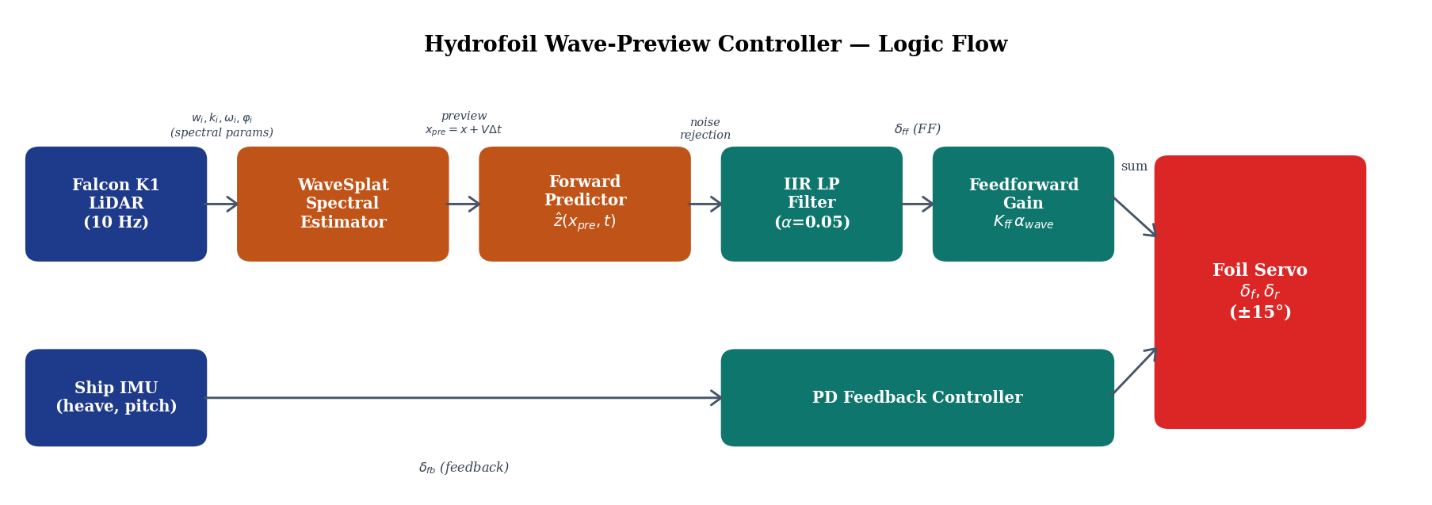
5. Limitations & Research plan
응용 사례 — Hydrofoil ride control
  왜 hydrofoil 인가
    Hydrofoil 은 파도 만나면 lift 변동 → heave/pitch 흔들림 → 승차감 저하
    앞쪽 파도 preview 있으면 fin angle 미리 조절 가능
  제어 구조 — PD vs PD + FF (Feed-Forward)
    기존 PD: heave error 만 보고 fin 조절 (feedback only)
    제안 PD + FF: WaveSplat 추정 → 미래 wave disturbance 예측 → fin 보상
    최종 fin angle = PD(heave error) + FF(predicted wave disturbance)
  Test setup
    WaveSim 파도 + hydrofoil dynamics simulator
    Preview window: 0.3 s lookahead (V=11.3 m/s 에서 약 3 m 앞)
  현재 단계 — preliminary test (응용 가능성 확인)
    체계적 controller tuning + robustness 평가는 후속 연구
Notes:
[Appendix L. Hydrofoil ride control 개요]
WaveSplat 을 실제 응용에 *시험 적용* 한 사례를 보여드릴게요. *Hydrofoil ride control* 에 적용해본 결과예요.
*왜 hydrofoil 인가* — Hydrofoil 은 수중 날개로 lift 를 만들어서 *선체를 물 위로 들어올리는* 고속선이에요. 그런데 *파도를 만나면 lift 가 변동* 해서 선체가 heave/pitch 로 흔들립니다. 승차감이 떨어지는 거죠. 만약 *앞쪽에 어떤 파도가 오는지 미리 알면* fin angle 을 미리 조절해서 disturbance 를 상쇄할 수 있어요. *WaveSplat 의 real-time 추정이 정확히 이 preview 를 제공* 하기 때문에 좋은 응용입니다.
*제어 구조 비교* — 기존 *PD controller* 는 *현재 heave error 만* 보고 fin 을 조절 해요 (feedback only). 우리가 제안하는 *PD + Feed-Forward* 는 WaveSplat 으로 미래 wave disturbance 를 예측해서 fin angle 에 *보상값을 미리 더해줍니다*. 수식으로 쓰면 `최종 fin angle = PD(heave error) + FF(predicted wave)` 입니다.
*Test setup* — WaveSim 합성 파도와 hydrofoil dynamics simulator 를 결합했어요. Preview window 는 0.3 초 lookahead 로 잡았고요 (V=11.3 m/s 에서 약 3 m 앞). 같은 파도 시퀀스에 두 controller 를 적용해 직접 비교했습니다.
*강조드리고 싶은 건* — 이건 *preliminary test* 입니다. *응용 가능성을 확인* 하는 정도예요. 체계적 controller tuning, robustness 평가, 실제 deployment 변수들은 후속 연구로 두었습니다.

